Slide 1
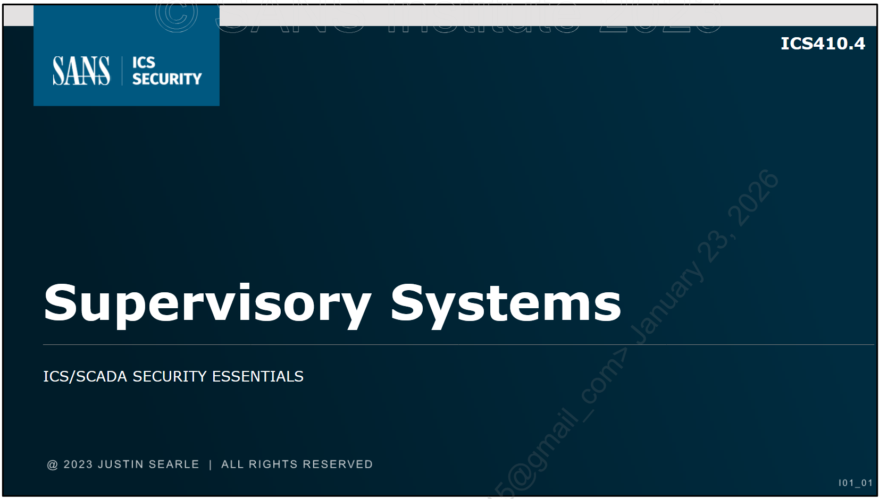
空

Slide 2
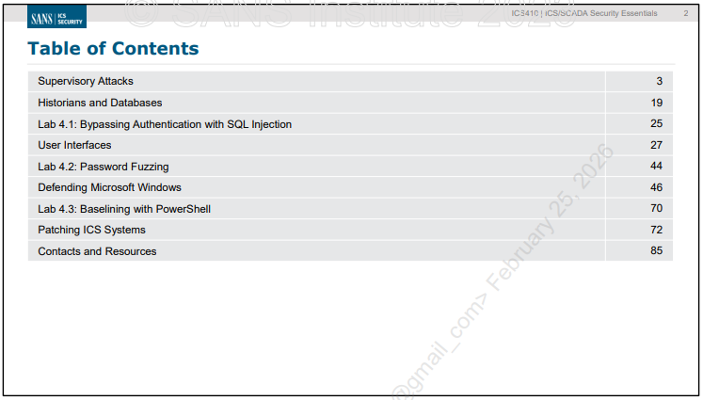
空

Slide 3
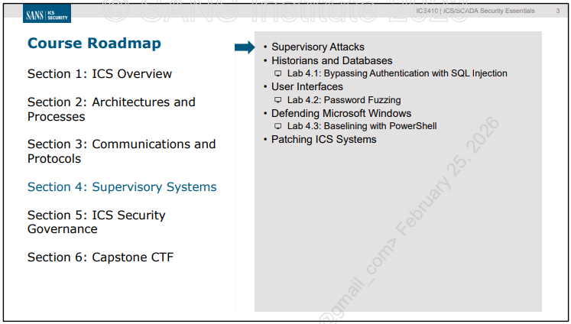
空

Slide 4
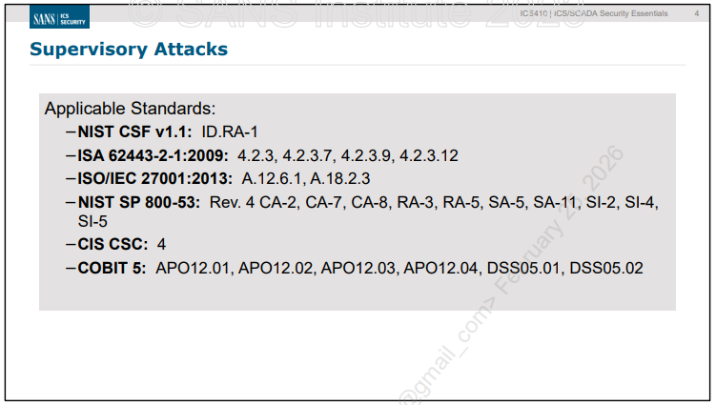
空

Slide 5
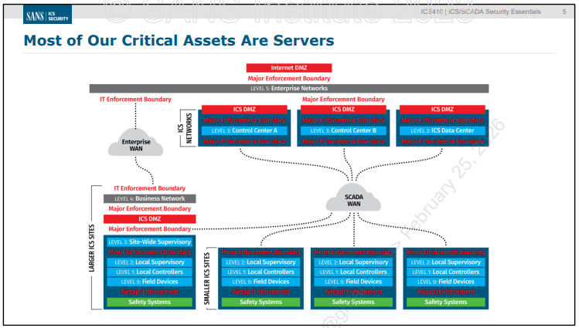
ICS のサーバやワークステーションは、
制御ネットワーク内のあらゆる場所に存在し得ます。
管理サーバの多くは、通常は 中央の拠点に集約 されていますが、
フィールドネットワークの遠隔ステーションには
中間サーバ（intermediary servers） が配置されていることもよくあります。
これらすべてのシステムは攻撃対象となり得るため、
セキュリティ防御を考える際には 全てを考慮する必要があります。
サーバのリスク
• 中央管理サーバ
• 最も多くのデバイスやプロセスを制御しているため
→ 組織にとって 最大のリスク となる
• 中間サーバ
• 単一のフィールドデバイスよりも
→ はるかに大きな影響範囲を持つリスク となる
つまり、中央サーバだけでなく、
遠隔地にある中間サーバも重大な攻撃対象となります。
ワークステーションの配置
ワークステーションは制御ネットワーク全体に 均等に分散 して存在します。
例：
• 制御センター
• 分散オフィス
• フィールド技術者が使用する端末
• 遠隔ステーション内の端末
ここでいう「ワークステーション」とは、
Windows や Linux などの汎用 OS を実行し、
1 人のユーザーがアプリケーションを利用するためのコンピュータ を指します。
含まれるもの：
• デスクトップ
• ノート PC
• シンクライアント
• 一部のモバイルデバイス
• そして 多くの現代的な HMI（ヒューマンマシンインターフェース）
ICS の世界では、
「サーバ＝中央にあるもの」「HMI＝専用端末」という固定観念は通用しません。
実際には、どこにでも存在し、どれも攻撃対象になり得る のが現実です。

Slide 6
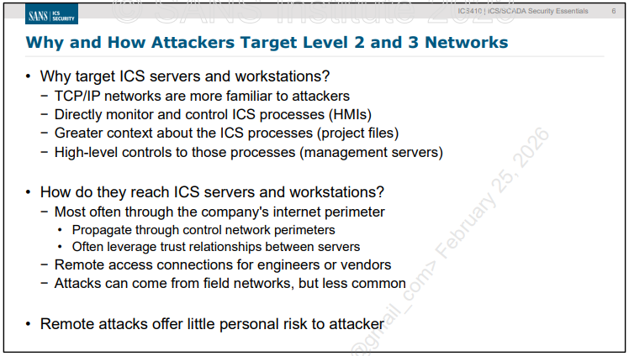
攻撃者が ICS のサーバやワークステーションを好んで狙う理由はいくつかあります。
まず、これらのシステムは ICS プロセスを直接監視・制御しているため、
遠隔ステーションや単一のフィールドデバイスよりも攻撃価値が高い からです。
特に HMI を含むワークステーションやサーバは、
攻撃者に対して以下のような利点を提供します：
- ICS プロセスの 詳細な状況把握（context）
- プロセスに対する 高レベルの制御権限
- TCP/IP ネットワークに接続されているため、攻撃者にとって扱いやすい
- Windows や Linux などの 汎用 OS が動作しているため、
既存の攻撃ツールをそのまま利用できる
インターネット境界からの侵入が可能
攻撃者は企業の インターネット境界（perimeter） を突破して
ICS サーバやワークステーションに到達できることがあります。
これに成功すると、攻撃者は 物理的リスクを負うことなく
遠隔から ICS プロセスを操作できてしまいます。
これは、攻撃者が複数の内部ネットワークを横断し、
最終的に制御ネットワークの境界を越える必要がある場合でも同じです。
ICS 内部の“信頼関係”を悪用する
ICS 環境では、さまざまなデータベースやアプリケーション間に
信頼関係（trust relationships） が存在します。
攻撃者はこの信頼関係を悪用し、
横移動（lateral movement）や権限昇格を行うことで
より重要な ICS サーバやワークステーションへ到達できます。
ICS の世界では、
「サーバ／ワークステーションは最も価値が高く、最も危険な攻撃対象」
という前提で防御設計を行う必要があります。

Slide 7
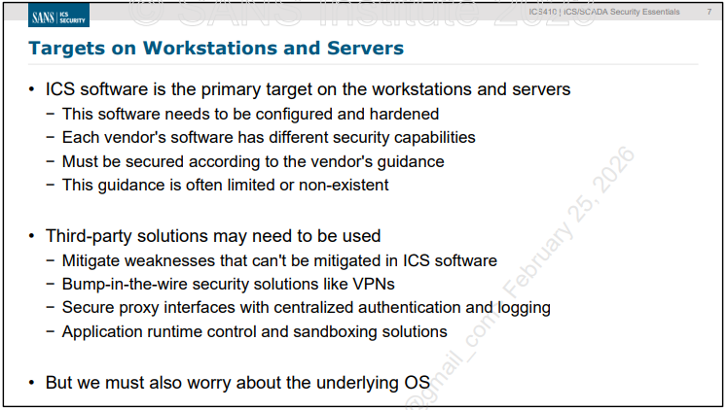
ICS 環境では、攻撃者が最も狙うのは
各ワークステーションやサーバ上で動作している制御ソフトウェア です。
これこそが攻撃者に 制御システムへのアクセス と
プロセスそのものの操作権限 を与えるためです。
そのため、各 ICS ベンダーが提供するソフトウェアは
適切に設定し、堅牢化（ハードニング） する必要があります。
最初の防御ラインとなるのは、
ソフトウェア自身が提供するセキュリティ設定 です。
ICS ソフトウェアはベンダーごとにセキュリティ機能が異なるため、
ベンダーのガイダンスに従って適切に設定することが不可欠です。
ICS ソフトウェアのセキュリティが不十分な場合
現実には、多くの ICS ソフトウェアには
十分なセキュリティ機能が備わっていない ことがあります。
そのような場合は、
ソフトウェア自身では対処できない弱点を補うために
サードパーティ製のセキュリティソリューション を導入する必要があります。
例：
- VPN ゲートウェイ
- Bump-in-the-wire 型セキュリティ装置（通信経路に挟み込むタイプ）
- 集中認証＋ログ機能を備えたセキュアプロキシ
- アプリケーション実行制御（Application Whitelisting）
- アプリケーションサンドボックス
これらのソリューションは、
ICS ソフトウェアに欠けているセキュリティ機能を補完するだけでなく、
ソフトウェア側に類似機能があっても 第二の防御層（Defense in Depth） として機能します。

Slide 8
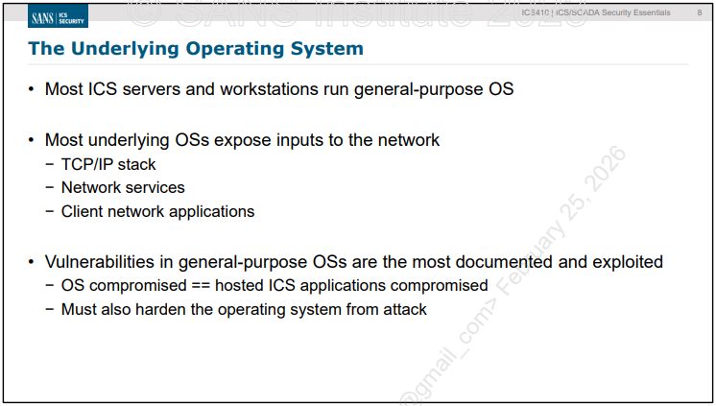
ほとんどの ICS サーバやワークステーションは、
場所や用途に関係なく Windows や Linux/UNIX といった汎用 OS を実行しています。
これは、ICS 全体に共通する 攻撃面（attack surface） を生み出します。
ある ICS システムの OS に脆弱性があれば、
別の ICS システムでも 同じ OS の脆弱性がそのまま存在する可能性が高い のです。
たとえ動作している ICS ソフトウェアが異なり、
役割が違い、制御ネットワーク内の別の場所にあっても同じです。
OS が ICS の“最初の攻撃ポイント”になる理由
ビジネス上の利便性のため、
ほとんどの OS は以下をネットワークに公開しています：
- TCP/IP スタック
- ネットワークサービス
- クライアントアプリケーション
これらが OS の 初期攻撃面 を構成します。
そして、これらの OS コンポーネントに脆弱性が見つかると、
それらは 最も文書化され、最も悪用されやすい脆弱性 になります。
その結果：
- OS が ICS システムへの 初期侵入点 となり
- 1 つのプロセスやアプリケーションから
→ 別のプロセスやアプリケーションへ横移動するための足がかりになる
- その中には ICS ソフトウェアも含まれる
という状況が生まれます。
OS を支配されるということは、ICS を支配されるということ
攻撃者が OS を制御できるようになると、
そのシステム上で動作する ICS ソフトウェアに対しても：
- 部分的、あるいは完全な制御
- ICS 通信の 盗聴・改ざん・操作
が可能になります。
つまり、OS の侵害は ICS プロセスそのものの侵害 に直結します。

Slide 9
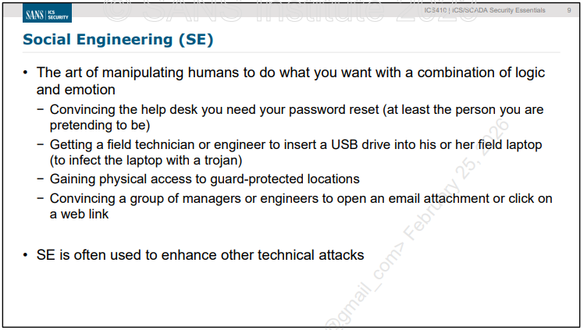
攻撃者がよく利用する手法のひとつが ソーシャルエンジニアリング攻撃 です。
「システムに脆弱性が見つからないなら、ユーザーに攻撃を実行させればいい」
という言葉があるほど、強力で効果的な攻撃手法です。
ソーシャルエンジニアリングは、
論理（もっともらしい理由付け） と 感情（不安・信頼・焦り） を組み合わせて
人間に行動を起こさせます。
例としては：
- ヘルプデスク担当者をだまして、他人のパスワードをリセットさせる
- フィールド技術者に、悪意ある USB をフィールド用ノート PC に挿させる
- 守衛をだまして物理的に制限されたエリアに侵入する
- マネージャーや上級エンジニアに、ウイルス付きメールを開かせる
などがあります。
ソーシャルエンジニアリングは単独でも、他の攻撃と組み合わせても使われる
ソーシャルエンジニアリングは単体で攻撃を成立させることもできますが、
他のデジタル攻撃と組み合わせることで 攻撃全体の効果を大幅に高める こともできます。
防御のために必要な対策
ソーシャルエンジニアリングを防ぐには、
技術的対策と人的対策の両方 が必要です。
効果的な防御策：
- メールフィルタリング（スパム・マルウェア・フィッシング対策）
- Web コンテンツフィルタリング（悪意あるサイトへのアクセス防止）
- セキュリティ教育（Security Awareness Training）
- ソーシャルエンジニアリングの手口を理解させる
- URL リダイレクトや偽サイトの見分け方を教える
これらを組み合わせることで、
ユーザーが攻撃者の誘導に乗ってしまうリスクを大幅に減らせます。

Slide 10
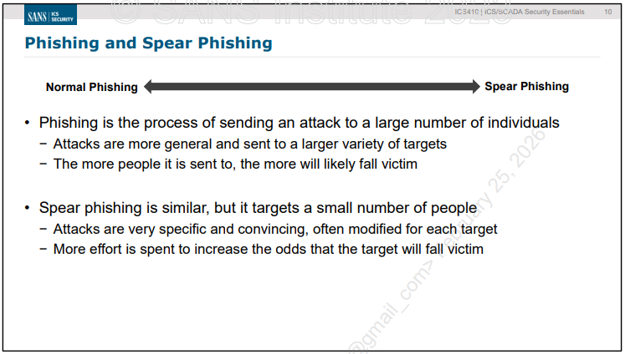
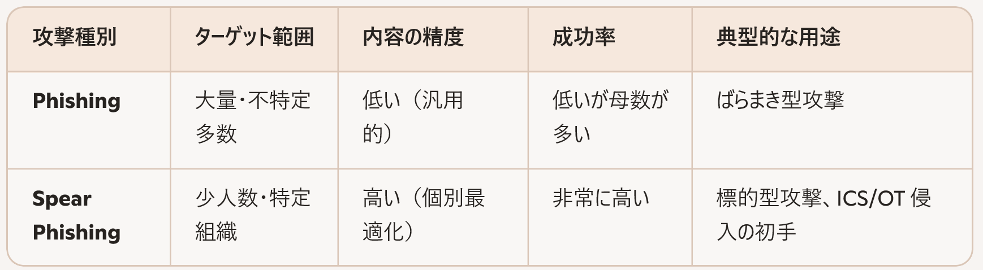
フィッシング（Phishing） は、多数の人に一斉に送られる攻撃です。
攻撃者は「そのうち何％かが引っかかればよい」という考えで実行します。
典型的な手口：
- ウイルス付きのメール添付を開かせる
- 悪意ある Web サイトへのリンクをクリックさせ、ブラウザを悪用する
フィッシングは 広範囲にばらまくタイプの攻撃 であり、
送信対象が多ければ多いほど、被害者の数も増えます。
スピアフィッシング（Spear Phishing）
スピアフィッシングはフィッシングと似ていますが、
特定の少人数を狙う点が大きく異なります。
特徴：
- ターゲットが非常に限定されている
- 内容がターゲットに合わせて作り込まれているため、はるかに説得力が高い
- 攻撃者は個人や部署ごとに内容を変えることも多い
最低でも：
- 1 つの企業
- 共通の活動をしている特定グループ
といった単位で狙われます。
攻撃者は時間と労力をかけてメール内容を精巧に作り込み、
その分 ターゲットが引っかかる確率を高める ことを狙います。

Slide 11
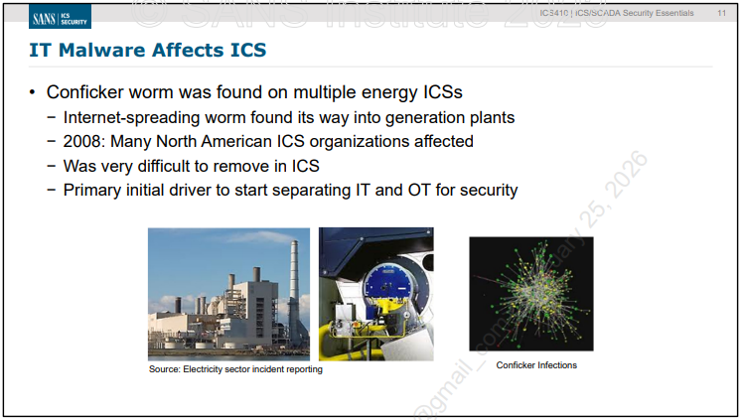
電力セクターのサイバーインシデント報告によると、
Conficker（コンフィッカー）ワームが ICS に侵入した事例が複数確認 されています。
Conficker は MS08-067（DCOM/RPC の脆弱性） を悪用するよう設計されたワームで、
プラントの DCS（Distributed Control System）にまで侵入し、
駆除が非常に困難 だったケースも報告されています。
このような感染は、
ICS アーキテクチャの弱さ や
ホスト間の感染経路が存在すること を示しています。
ICS におけるマルウェア感染は依然として最大のインシデント要因
ICS 環境では、
マルウェア感染が 最も多いサイバーインシデント原因 であり続けています。
多くの場合、これらの感染は：
- ICS を狙ったものではない
- カスタマイズされた攻撃でもない
- USB ドライブやモバイルノート PC を介して偶然入り込む
といった “非標的型” の感染です。
感染が発覚するタイミングの特徴
興味深いのは、
感染が ICS 内部ではなく、外部に出たときに発覚する ことが多い点です。
典型的な流れ：
- USB やノート PC が ICS 内で感染
- そのデバイスが ICS を離れ、企業ネットワークに接続される
- 企業ネットワーク側の 最新ウイルス定義ファイル によって感染が検知される
ICS 内部はネットワーク分離や更新制限のため
アンチウイルスが古いまま のことが多く、
結果として ICS 内では感染が見逃されやすい構造になっています。

Slide 12
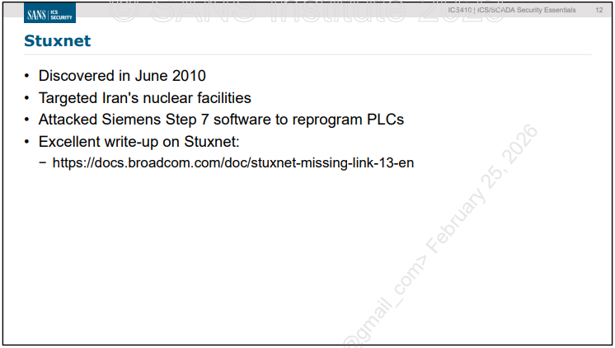
Stuxnet は 2010 年 6 月に発見されたコンピュータウイルスで、
世界中の多くのコンピュータに感染しました。
その後の調査により、Stuxnet は イランの核施設で稼働していた
特定の Siemens システムを標的に設計されていた ことが判明しました。
Stuxnet の動作は次のような流れでした：
- ターゲットシステムに感染する
- システム内に Siemens Step7 ソフトウェア が存在するかを確認する
- Step7 は Siemens の制御機器を設定するためのソフトウェア
- Step7 が見つかった場合、
Step7 プロジェクトファイルを解析し、
そのシステムがイラン核施設のものかどうかを判定する
- もしターゲットと一致すれば、
制御システムを改変し、施設を無力化する動作を実行する
- ターゲットでなければ、
他のシステムへ感染を広げ、標的を探し続ける
つまり Stuxnet は、
「特定の ICS ソフトウェアを探し、さらにそのプロジェクト内容を解析し、
一致した場合のみ破壊的動作を行う」という
極めて高度で精密な標的型マルウェア でした。
参考資料
Symantec（現 Broadcom）による詳細な分析レポート：
https://docs.broadcom.com/doc/stuxnet-missing-link-13-en

Slide 13
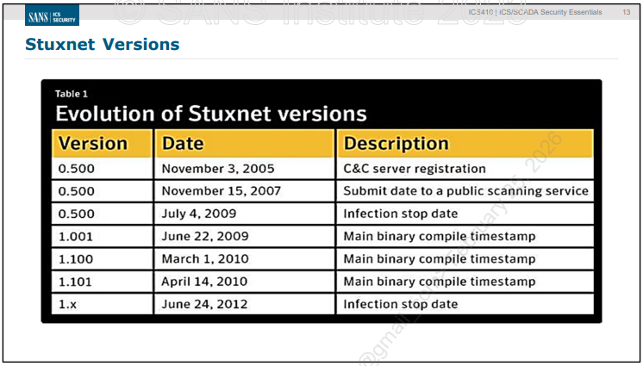
セキュリティ研究者たちは、Stuxnet の複数の異なるバージョンを入手することに成功しました。
これらのバージョンに加え、C&C（Command and Control）サーバの情報や、
各バージョンのリバースエンジニアリング結果を組み合わせることで、
Stuxnet がどのようなタイムラインで開発・展開されたのか を推定できるようになりました。
Stuxnet の計画は、ウイルスが発見されるよりも はるか以前から始まっていた と考えられています。
その根拠として、C&C サーバのドメイン登録が 2005 年 にまで遡ることが挙げられます。
リバースエンジニアリングによって、
バージョン 1.0 のコンパイルタイムスタンプが 2009 年 に存在することが判明しました。
これは、Stuxnet が初めて発見された 2010 年より 1 年も前 です。
さらに驚くべきことに、バージョン 0.5 は 2007 年にすでに存在 していました。
しかし当時、研究者たちはこのウイルスの本当の目的を理解できておらず、
Stuxnet の全貌が明らかになったのは、
2010 年にバージョン 1.1 が再発見されたときでした。
Stuxnet の拡散停止機能（タイムアウト）
すべての Stuxnet バージョンには、
自己拡散機能にタイムアウト（期限） が設定されていました。
最新バージョンは、
2012 年 6 月 24 日をもって拡散を停止 するよう設計されていました。

Slide 14
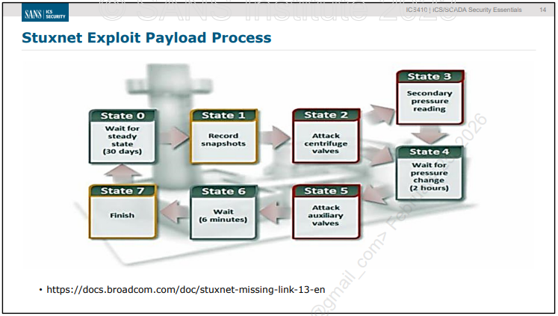
State 0（待機 / Wait）
- システムの識別を行う
- 濃縮プロセスが安定状態（steady state）に達するまで待機
- この待機期間は 約 30 日 に及ぶこともある
→ 攻撃を急がず、プロセスが正常稼働しているタイミングを狙う高度な設計
State 1（記録 / Record）
- 周辺機器のスナップショットを取得
- 後で再生するための 偽の入力データブロック を作成
→ HMI や PLC に「正常なデータ」を見せ続けるための準備段階
State 2（遠心分離機バルブ攻撃 / Attack centrifuge valves）
- 偽の入力信号の再生を開始
- 多くの遠心分離機のバルブを閉じる
→ 物理プロセスを破壊しつつ、オペレーターには異常を見せない
State 3（二次圧力読み取り / Secondary pressure reading）
- 最終段階のカスケードにおいて
- 遠心分離機バルブ
- フィードステージバルブ
を同時に開く
- 低圧状態を意図的に作り出す
→ プロセス異常を誘発するための圧力操作
State 4（圧力変化待ち / Wait for pressure change）
- 望ましい圧力変化が起きるまで待機
- またはタイムアウトまで待つ
- 最大 約 2 時間
→ プロセスの物理挙動を利用した精密な攻撃
State 5（補助バルブ攻撃 / Attack auxiliary valves）
- 第 1 フィードステージ（ステージ 10）付近と推定されるバルブを除き
すべての補助バルブを開く
- この状態を 3 分間維持
→ プロセスのさらなる不安定化を狙う
State 6（攻撃完了待ち / Wait for attack completion）
- 6 分間、状態変化を防ぎつつ待機
→ 攻撃の影響が確実にプロセスへ反映されるようにする
State 7（終了 / Finish）
- 状態をリセット
- State 0 に戻る
→ 攻撃サイクルを繰り返す準備に入る

Slide 15
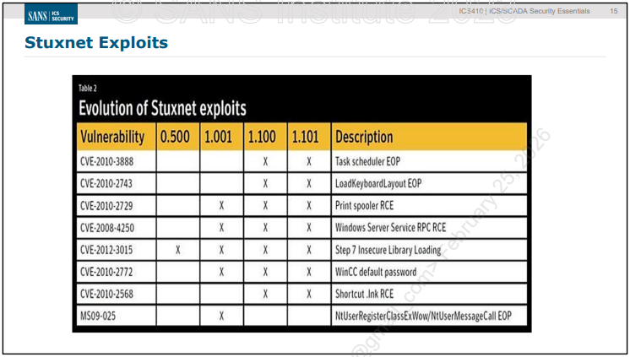
Stuxnet の 0.5 バージョン では、
Insecure Library Loading（安全でないライブラリ読み込み）脆弱性 を悪用し、
Siemens Step7 の プロジェクトファイルそのものに感染 する能力を持っていました。
これは、Step7 のプロジェクトを開いたエンジニアの PC や
PLC に関わる構成ファイルへ感染を広げるための、
非常に ICS 特化型の攻撃手法でした。
その後のバージョンでは、
Microsoft Windows の脆弱性を利用した拡散能力が強化 されていきます。
表に示されているように、後期バージョンでは：
- Windows のゼロデイ脆弱性
- LNK 脆弱性
- Print Spooler 脆弱性
- SMB 関連の脆弱性
などを利用して、
より広範囲に、より高速に、より自動的に拡散できるよう進化 しました。
まとめ
- 0.5：ICS 特化型（Step7 プロジェクト感染）
- 1.x：Windows 脆弱性を利用した大規模拡散能力を追加
Stuxnet は、初期は ICS に特化した静かな攻撃だったものが、
後期バージョンでは IT → OT へ広範囲に感染を広げるワーム型 に進化したと言えます。

Slide 16
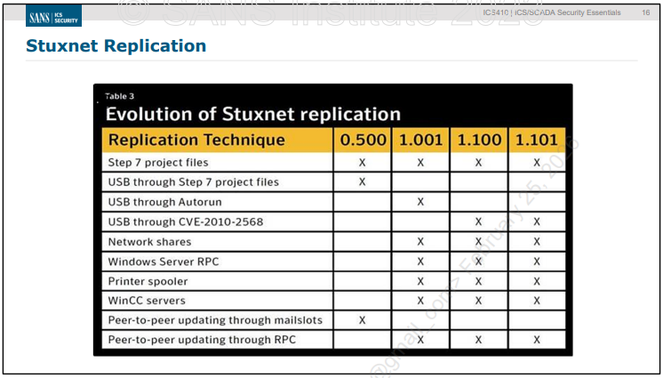
Stuxnet は、システムからシステムへ 自己複製（拡散） するために
複数の手法を組み合わせていました。
最初の感染は USB ドライブ経由 で行われたと考えられています。
初期感染が成立すると、Stuxnet は次のような手段で
さらに他のシステムへ拡散しようとしました：
- USB ドライブ（新たに挿入された USB に自動感染）
- ファイル共有（SMB）
- Windows RPC サービス
- Print Spooler（印刷スプーラー）サービス
- Siemens SIMATIC WinCC Web サーバ
- ピアツーピア（P2P）通信
これらは、IT と OT の境界を越えて感染を広げるための
非常に多層的な拡散手法でした。
バージョンごとに設定された「拡散期限」
Stuxnet には、自己拡散を続ける期間に ハードコードされた期限（replication deadline） がありました。
- 一部のバージョンは 2009 年 に拡散を停止
- 後期バージョンは 2012 年 に拡散を停止
これは、Stuxnet が無制限に広がり続けることを防ぎ、
特定の期間だけ活動するよう設計されていたことを示しています。
まとめ
Stuxnet の拡散戦略は：
- USB → 初期感染
- Windows の複数プロトコル → 横展開
- ICS 特有の WinCC → OT への侵入
- P2P → ネットワーク分離環境でも感染継続
- 拡散期限 → 制御された活動期間
という、極めて高度で計画的な構造を持っていました。

Slide 17
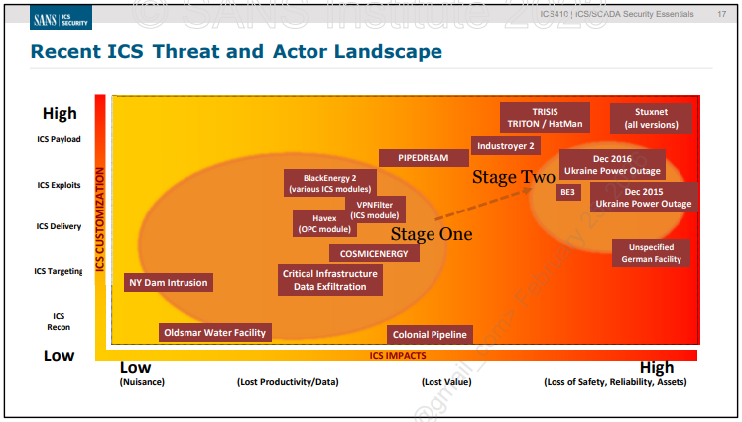
2014 年、世界は ICS を標的とした複数の攻撃キャンペーンの存在を認識するようになりました。
特に有名なのが Havex と BlackEnergy2（BE2） です。
Havex では OPC 関連モジュール が使われていたことから、
このマルウェアが ICS を狙っていたことが明らかになりました。
Havex と BE2 の両方に共通するのは、
ICS のサプライチェーンに対する信頼 や
現場の作業習慣（work habits） を悪用して成功していた点です。
さらに BE2 は、
インターネットに直接公開されていた ICS コンポーネントを攻撃 することにも成功しました。
攻撃経路を理解することが防御の第一歩
どの攻撃経路が ICS を攻撃にさらしているのかを理解できれば、
防御側は 優先順位をつけて対策 を進めることができます。
組織内の 悪用可能な脆弱性を管理し、攻撃経路を減らす ことで、
全体的なリスクを大幅に下げることができます。
攻撃者が利用できる「安価な攻撃手段」が減れば減るほど、
防御側が有利になる という考え方です。
重要なポイント
- ICS のサイバーインシデントの大半は、依然として 非標的型マルウェア が原因
- しかし、標的型 ICS 攻撃 が登場し始めている
- ICS 専用にカスタマイズされた 独自のエクスプロイトや機能 が使われるようになった
- ICS ネットワークには 分断の不備（segmentation gaps） が残っている
- 攻撃者は 信頼された ICS 関係性（trusted relationships） を狙う傾向が強い
ICS セキュリティの時代は変わった
多くの専門家は、
Stuxnet、Havex、BE2 の登場によって、
ICS は「偶発的感染や内部不正の時代」から
「標的型・ICS 特化型攻撃の時代」へ移行した
と考えています。
これは ICS/OT セキュリティにおける大きな転換点であり、
以降の攻撃（Industroyer、Triton など）につながる流れの始まりでもあります。

Slide 18
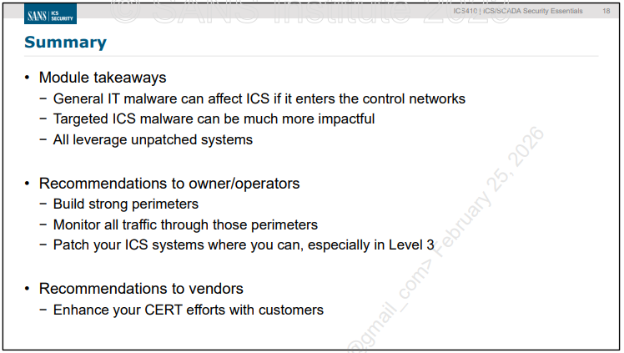
空

Slide 19
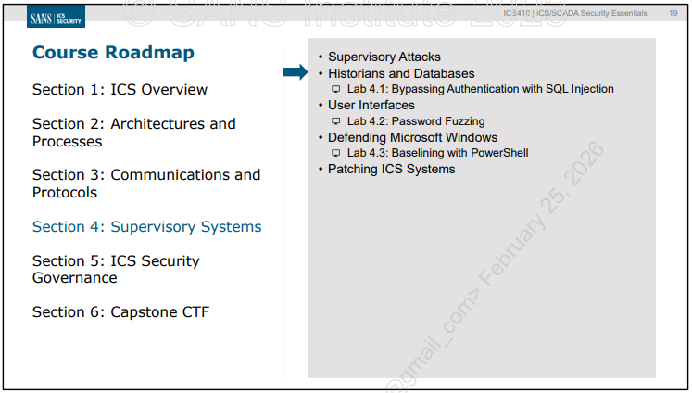
空

Slide 20
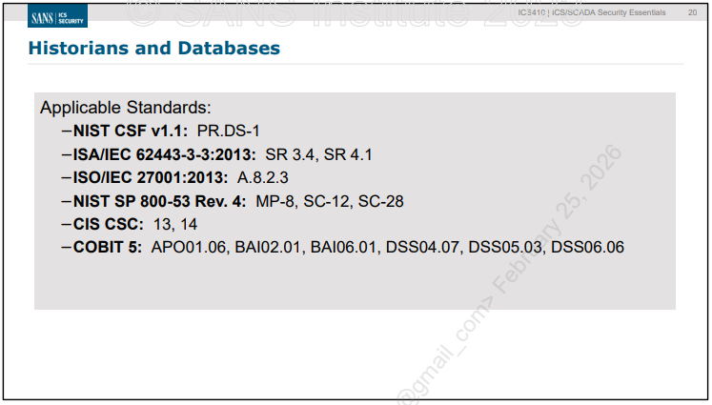
空

Slide 21
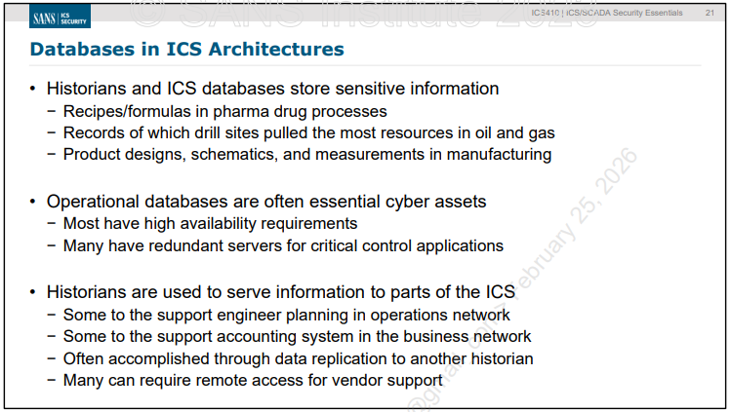
ICS の「リアルタイム」運用を支える多くのデータベースは、
クリティカル（重要）またはエッセンシャル（必須）なアプリケーション／サーバ とみなされます。
これらは通常：
• 高可用性（HA）構成
• 高い冗長性
• 自動フェイルオーバー
といった仕組みで構築されています。
ヒストリアンの役割
ヒストリアンは、プロセスデータを収集・蓄積し、
時間軸でのデータ閲覧を可能にするシステムです。
典型的には：
• Purdue レベル 3・4（OT/IT 境界）へデータを提供
• Purdue レベル 1・2 の機器からデータを受け取る際は
OPC サーバなどのサードパーティ製データ変換コンポーネントに依存
という構造になっています。
ヒストリアンを DMZ に置く理由
ヒストリアンを DMZ（非武装地帯） に配置するのは一般的です。
理由は：
• OT（制御ネットワーク）と
• IT（ビジネス／エンタープライズネットワーク）
の間でデータを安全にやり取りするためです。
また、ベンダー提供のデータベースやヒストリアンは
リモートアクセスによるサポートやトラブルシュート を必要とすることが多く、
DMZ 配置はその点でも都合が良い構成です。
DMZ の境界防御には：
• ファイアウォール
• 制限付き ACL
• データダイオード（一方向通信装置）
などが利用されます。
重要な注意点：レプリケーションは“本当に一方向か？”
文書上「メイン DB → レプリカ DB は一方向」と書かれていても、
実際には 一方向データフローの前に双方向のハンドシェイクが必要 な場合があります。
つまり：
• 表面的には「一方向」でも
• 実際には「接続確立のための双方向通信」が発生している可能性がある
ということです。
そのため、レプリケーション構成では：
• 送信側（メイン）だけでなく
• 受信側（レプリカ）も同等にセキュリティを確保する必要がある
という点が非常に重要です。

Slide 22
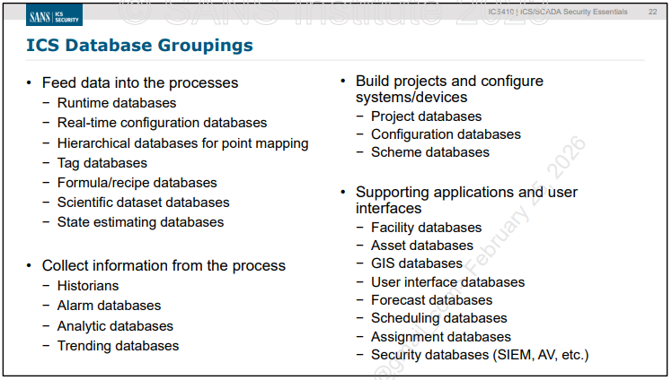
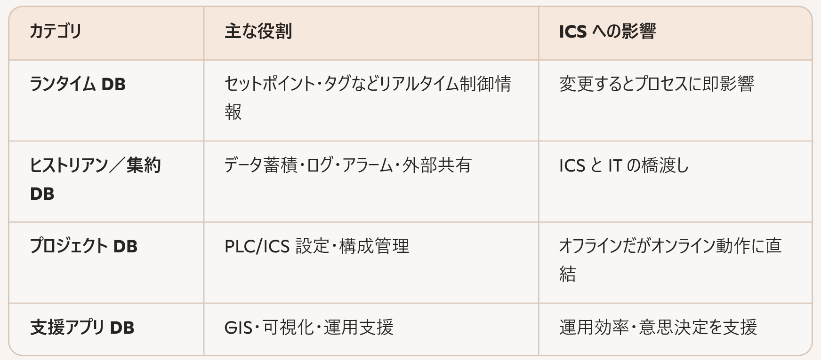
ICS を考える際、データベースは大きく 4 つの機能カテゴリ に分類できます。
多くの ICS 実装では、ICS ベンダーが提供する ランタイムデータベース に依存しています。
1. ランタイムデータベース（Runtime Database）
ランタイム DB は、ICS がリアルタイムで参照する必要がある情報を保持します。
例：
• セットポイント
• タグ
• プロセス変数
• 制御ロジックに必要な構成情報
このデータベースが変更されると、
監視・制御しているプロセスそのものに影響が出ます。
そのため、この DB のセキュリティは：
• ICS ベンダーがどのように DB を設計し
• ICS ソリューションにどう統合しているか
に大きく左右されます。
2. ヒストリアン／イベント集約データベース（Historian & Aggregation DB）
最も他システムと連携するタイプの DB です。
役割：
• プロセスデータの長期蓄積（ヒストリアン）
• イベントログやアラームの集約
• ICS や周辺システムからデータを収集
• ICS の外（Purdue L3/L4）へデータ提供
これらは ICS ベンダー製の場合もあれば、
サードパーティ製のヒストリアンが使われることもあります。
3. プロジェクトデータベース（Project Database）
ICS ベンダーが提供する、プロジェクト構築・デバイス設定用 DB です。
主に エンジニアリングワークステーション（EWS） に存在し、以下を管理します：
• PLC や RTU の設定
• デバイスのソフトウェア／ファームウェア管理
• マッピング（タグ・ポイントの関連付け）
• ICS 構成ファイルの生成
これらは「オフラインツール」とみなされますが、
生成されるファイルは オンラインの ICS 動作に直接影響 します。
4. 支援アプリケーション用データベース（Supporting Application DB）
制御室や運用支援アプリケーションが利用する DB です。
例：
• 電力システムの資産や設備を地図上に表示する GIS DB
• HMI 的な論理ビューを提供するアプリケーション
• 停電管理（Outage Management System）
• 設備管理・資産管理システム（EAM/CMMS）
これらは ICS の補助的役割を果たし、
運用の可視化や意思決定を支援します。

Slide 23
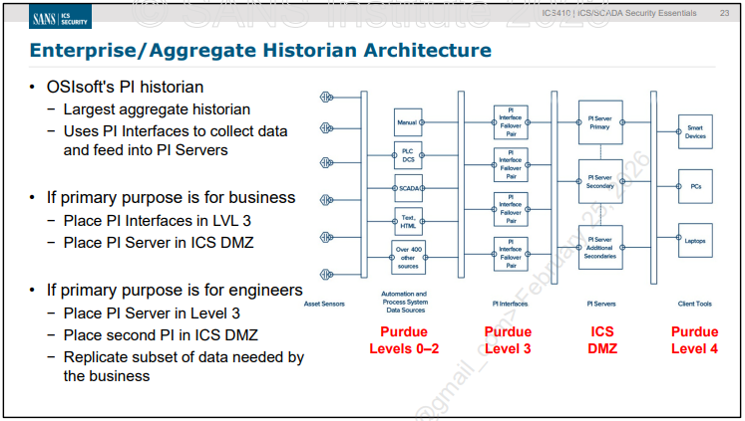
OSIsoft のこの優れた図は、
ICS 内部から企業ネットワーク、さらには外部組織まで、
データベースがどのように利用されているか を示しています。
図は、情報がどのように収集され、どこへ流れていくのかを
左側（プラントフロア／フィールド）から
右側（制御室 → 上位制御アプリケーション → ビジネスネットワーク）へ
段階的に描いています。
データの出発点：フィールド機器
データソースには以下が含まれます：
• ポンプ
• バルブ
• センサー
• アクチュエータ
これらは I/O を通じて ICS に接続され、
制御ネットワーク内のデバイスやアプリケーションがデータを収集・処理 します。
特定の装置やサブプロセス専用に、
サードパーティ製ヒストリアン が動作している場合もあります。
データの流れ：DMZ へ、そして ICS の外へ
収集されたデータは通常、
DMZ（ICS DMZ）へ流れ込み、アーカイブされ、
ICS 内外のアプリケーションへ共有 されます。
データは最終的に以下のようなネットワークへ提供されます：
• 生産支援ネットワーク（Purdue L3/L4）
• 企業ネットワーク（ビジネスネットワーク）
そこでの用途は多岐にわたります：
• 生産スケジューリング
• サプライチェーン管理
• 請求処理
• 会計処理
ヒストリアン（例：OSIsoft PI）の配置に関する重要な注意点
一般的には、
トップレベルの集約ヒストリアン（例：PI）は ICS DMZ に置くのが最適
とされています。
しかし、例外もあります。
以下のような場合は DMZ ではなく Purdue レベル 3 に配置すべき です：
• ヒストリアンのデータが 制御プロセスへフィードバックされる 場合
• データの主な利用者が ビジネス部門ではなくエンジニア の場合
この場合：
• Purdue L3 にメインヒストリアンを置く
• ビジネス側が必要とするデータだけを DMZ のレプリカヒストリアンへ複製する
という構成が推奨されます。
まとめ
OSIsoft の図が示す ICS データフローは以下のように整理できます：
1. フィールド機器 → 制御ネットワーク → ヒストリアン／DB
2. DMZ でアーカイブ・共有
3. ビジネスネットワークへ提供（スケジューリング、SCM、会計など）
4. ヒストリアンの配置は用途に応じて DMZ か Purdue L3 を選択

Slide 24
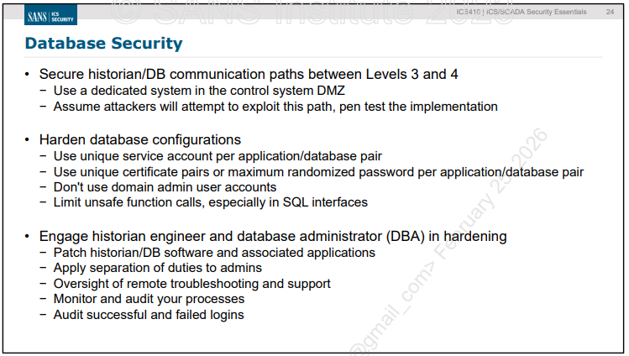
ヒストリアンは、攻撃面分析の観点から特に注意すべき存在です。
理由は、ヒストリアンが ネットワークの信頼境界をまたいで配置されることが多い ためです。
典型的には：
• ICS DMZ にあるメインデータベースから
• 企業ネットワーク側のレプリカヒストリアンへデータが複製される
という構成になっています。
この構造は、
企業ネットワーク → ICS への侵入経路 を攻撃者に提供してしまう可能性があります。
特に懸念されるのは SQL インジェクション
ヒストリアンや ICS 関連データベースでは、
SQL インジェクション脆弱性 が大きな懸念点です。
ICS における DB のセキュリティ問題の多くは：
• 設定ミス（misconfiguration）
• アーキテクチャ上の見落とし（oversight）
から発生しています。
また、ICS の現場や研究において、
データベースが十分に研究されてこなかった という背景もあります。
データベースにも“ハウスキーピング”が必要
ベンダーはバグ修正やセキュリティ修正のために
パッチを提供する ことがあります。
そのため、DB も OS やアプリケーションと同様に
定期的なメンテナンス（ハウスキーピング）が必須 です。
ICS データベースの基本的なセキュリティ対策（To Do リスト）
• ヒストリアン DBA をセキュリティ活動に積極的に関与させる
ヒストリアンの管理者は、DB セキュリティの中心的役割を担うべきです。
• 職務分離（Separation of Duties）を徹底する
DBA が勝手に本番環境を変更できないよう、
承認プロセスを含む適切な権限管理が必要です。
• サーバと DB アプリケーションのパッチ適用戦略を持つ
OS と DB の両方を定期的に更新する仕組みを作る。
• DB プロセスを監査し、ハードコードされたパスワードを探す
ICS ではアプリケーション内部にパスワードが埋め込まれているケースが多く、
重大なリスクになります。
• データベースのセキュリティテストを実施する
以下を対象にテストすること：
• ネットワーク接続
• DB が使用するプロトコル
• ホストサーバ
• Web インターフェース
• SQL インジェクション耐性
• DB アカウント
• 証明書の設定
• クライアントとサーバで同じ証明書を使わない
暗号化・認証に同一証明書を使うのは危険で、
証明書の分離が必須です。

Slide 25
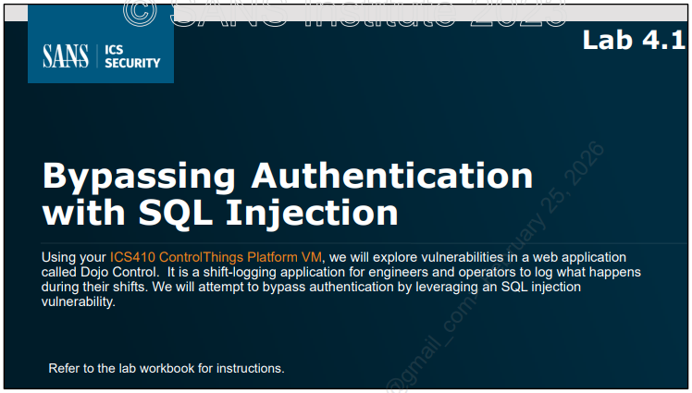
空

Slide 26
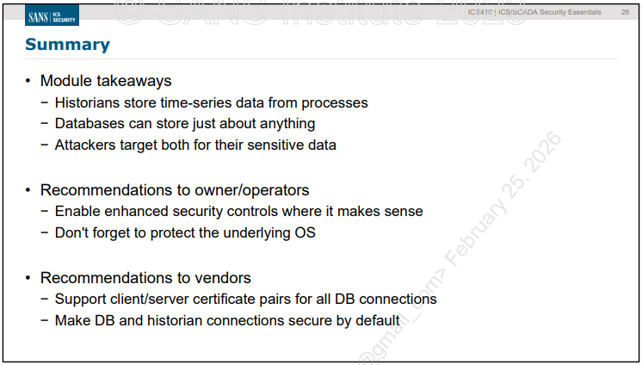
空

Slide 27
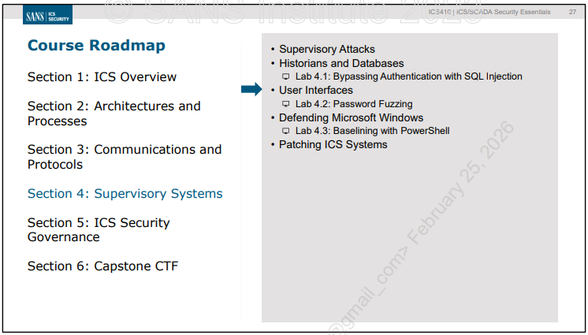
空

Slide 28
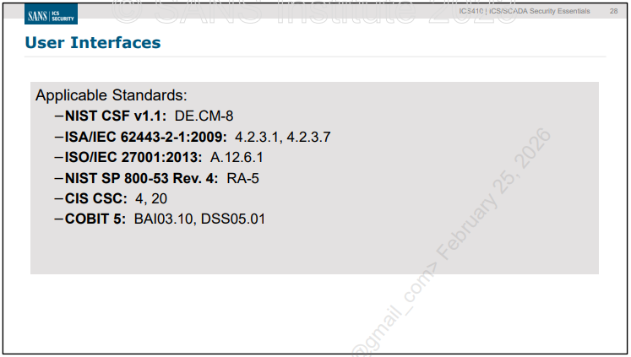
空

Slide 29
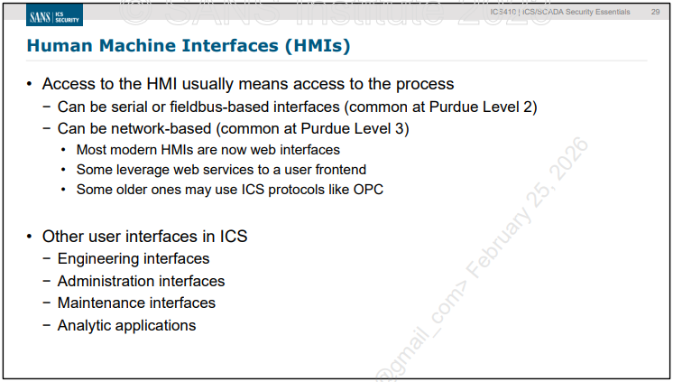
ヒューマン・マシン・インターフェース（HMI）は、さまざまな形態を取ります。
例：
- 伝統的な インジケータランプやスイッチパネル
- シリアル接続された 表示パネル
- RPC ベースの OPC や HTTP などを利用する ネットワーク型 HMI
これらの HMI は、制御システムの状態を表示するだけでなく、
システムの動作を変更したり、手動で介入（override）するための手段 を提供します。
そのため、HMI は攻撃者にとって 最優先の標的 になります。
なぜ HMI が狙われるのか
- 制御プロセスの“見える化”と“操作”の中心点
- オペレーターが見る情報を偽装すれば、異常を隠せる
- HMI を乗っ取れば、プロセスを直接操作できる
- 多くが Windows ベースで、攻撃者にとって扱いやすい
つまり、HMI は ICS の「目」と「手」に相当するため、
攻撃者にとって非常に価値の高いターゲットです。

Slide 30
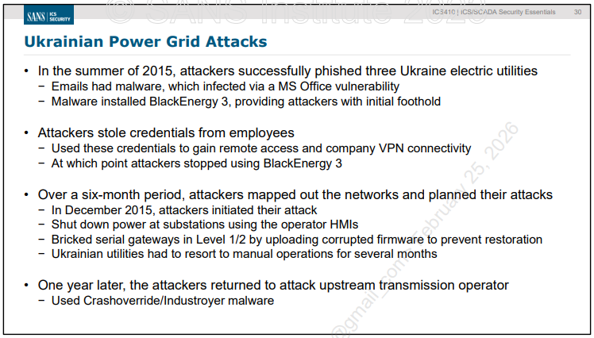
ウクライナ電力網への攻撃について、より詳細な解説と分析を確認したい場合は、
コースのメディアファイルに含まれている Defense Use Case（DUC） を参照してください。
この DUC は、コースメディアに収録されている多数の DUC や研究論文のうちのひとつです。

Slide 31
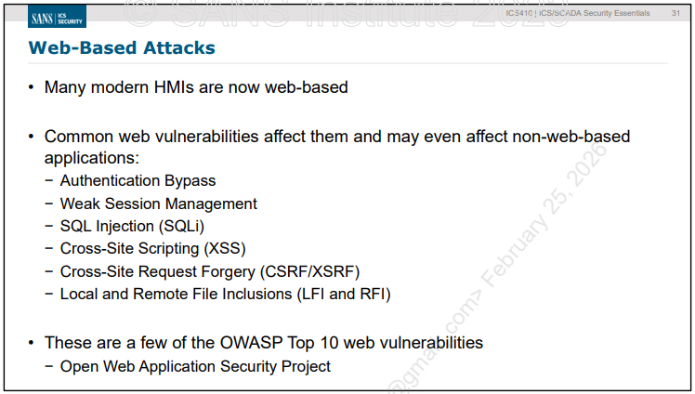
近年、多くの HMI（Human Machine Interface）は Web ベースのインターフェース を備えるようになっています。
これにより、HMI ステーションの展開が容易になり、
ブラウザを正しい URL に向けるだけで、どんなワークステーションやノート PC でも HMI として利用できるようになりました。
しかし、Web ベースの HMI には、
現代の Web アプリケーションが抱える多くの脆弱性がそのまま存在する可能性 があります。
これから説明する、Web ベース HMI に影響する代表的な脆弱性
以下の脆弱性は Web HMI に限らず、
非 Web 型の HMI や ICS のユーザーインターフェースにも影響する場合があります。
• 認証バイパス（Authentication Bypass）
• 弱いセッション管理（Weak Session Management）
• SQL インジェクション（SQLi）
• クロスサイトスクリプティング（XSS）
• クロスサイトリクエストフォージェリ（CSRF/XSRF）
• ローカル／リモートファイルインクルージョン（LFI / RFI）
これらはすべて、一般的な Web アプリケーションの脆弱性として知られていますが、
Web 化が進む ICS/HMI においても 同じ攻撃が成立する という点が重要です。
参考資料
OWASP Top 10（Web アプリケーション脆弱性の代表的な分類）
https://owasp.org/www-project-top-ten/

Slide 32
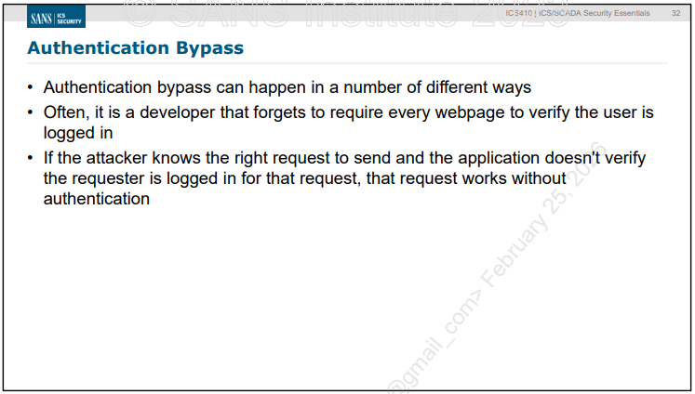
ほとんどのアプリケーションには、ユーザー名とパスワードでユーザーを保護する機能があります。
これが 認証（Authentication） です。
しかし、開発者が認証機能を正しく実装していない場合、攻撃者に 認証をバイパスされてしまう ことがあります。
これはさまざまな形で発生します。
よくある認証バイパスの原因：ページごとの認証チェック漏れ
Web アプリケーションでは、各ページが別々のコードで生成されることが多いため、すべてのページが「ユーザーがログインしているか」を確認しなければなりません。
しかし、開発者がこれを忘れると：
- 攻撃者が特定のリクエストを直接送信する
- そのページが「ログイン済みかどうか」を確認しない
- 結果として 認証なしで操作が成功してしまう
という状況が発生します。
これは軽微なページで起きることもありますが、制御信号の送信など、極めて重要な操作で起きる可能性もあります。
典型的な失敗例
セキュリティ初心者の開発者がやりがちな誤りとして：
- ログインページだけ 認証チェックを実装
- それ以外のページは 認証チェックなしでアクセス可能
というケースがあります。
この場合、攻撃者は：
- そのページがどんなリクエストを受け付けるか
- あるいはログイン後のメニュー画面の URL
さえ知っていれば、ログインせずに操作を実行できてしまう ことになります。

Slide 33
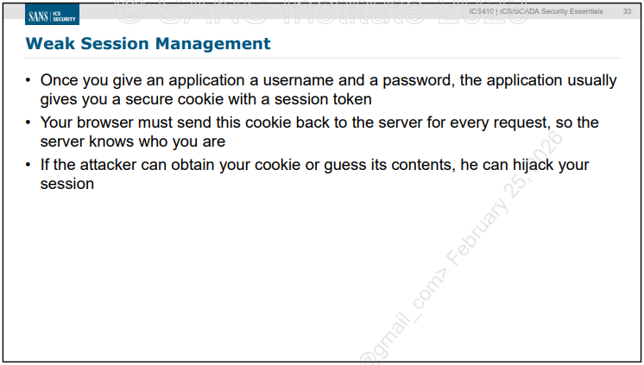
アプリケーションにユーザー名とパスワードを入力してログインすると、
アプリケーションは通常、セッショントークンを含む安全なクッキー を発行します。
これは、HTTP が セッションレス（状態を保持しない）プロトコル であり、
同じブラウザからの後続リクエストが「同じユーザー」であることを
自動的に識別する仕組みを持っていないためです。
クッキーには、例えば次のような値が入ります：
jsessionid=a1d0c6e83f027327d8461063f4ac58a6
ブラウザは、以降のすべてのリクエストでこのクッキーをサーバに送り返し、
サーバはそれを使って「誰が操作しているか」を判断します。
弱いセッション ID が攻撃者に悪用される
もしセッション ID が次のように 単純な値 だった場合：
userid=42
攻撃者がユーザー ID を推測できれば、
セッションを乗っ取る（Session Hijacking） ことが可能になります。
つまり攻撃者はサーバを騙し、
「攻撃者のブラウザからの通信も、あなたの通信である」と思わせることができます。
その結果、攻撃者はあなたがアプリケーションで実行できる操作を
すべて実行できてしまう ことになります。
攻撃者がよく行う行動：パスワード変更
セッションを乗っ取った攻撃者がよく行うのは：
- すぐにあなたのパスワードを変更する
という行為です。
これにより：
- 攻撃者は継続してログインできる
- あなたはログインできなくなる
という状況が作られます。

Slide 34
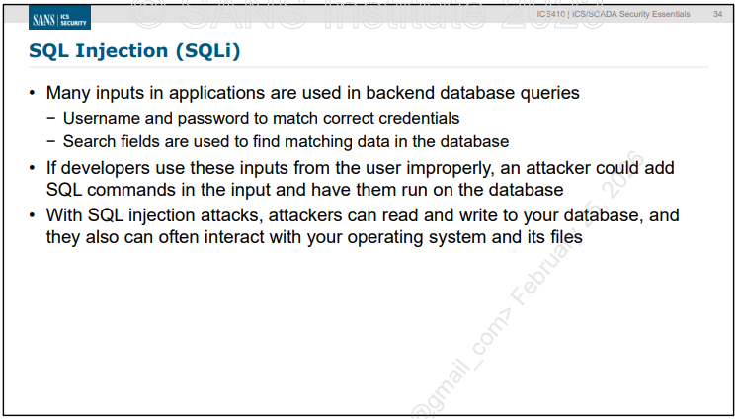
多くのアプリケーションでは、ユーザーが入力した値が バックエンドのデータベースクエリ に利用されます。
例：
• ログイン時に入力する ユーザー名とパスワード
→ DB に対して「このユーザー名とパスワードの組み合わせは存在するか？」という検索クエリが実行される
• アプリケーション内の 検索フィールド
→ 例えばフィールドデバイス名を検索すると、
アプリケーションはその名前を SQL クエリに組み込み、
「そのデバイスが存在するか」を DB に問い合わせる
入力値を適切に処理しないと SQL インジェクションが発生する
開発者がユーザー入力を適切に処理せず、
パラメータ化クエリ（Prepared Statements）を使わない 場合、
攻撃者は入力欄に 自分の SQL コマンドを混ぜ込む ことができます。
その結果、アプリケーションは攻撃者の SQL をそのまま実行してしまいます。
SQL インジェクションが可能にする攻撃
SQL インジェクションが成立すると、攻撃者は以下のようなことが可能になります：
1. データベースの読み取り・書き込み
• ユーザー情報の窃取
• 設定値の改ざん
• ログの削除 など
2. OS やファイルシステムへのアクセス
多くの DB には OS コマンド実行機能やファイル操作機能があるため、
攻撃者は システムシェルを取得 できる場合があります。
3. アプリケーション設定の改ざん
DB 内の生データを書き換えることで、
アプリケーションの動作を直接変更できます。
4. 権限昇格や横移動（Lateral Movement）
DB サーバ上の脆弱性を探し、
• 管理者権限の取得
• 他のシステムへの侵入
といった攻撃に発展することがあります。
ICS/OT における SQL インジェクションの危険性
ICS の世界では、SQL インジェクションは特に危険です。
理由：
• HMI やヒストリアンが DB に依存している
• DB の値が 制御ロジックやプロセス動作に直結 する
• DB サーバが OT と IT の境界に位置することが多い
• DB 侵害 → ICS 侵害につながる可能性が高い
つまり、SQL インジェクションは
「データベースの問題」ではなく「制御システムの安全性の問題」
に直結します。

Slide 35
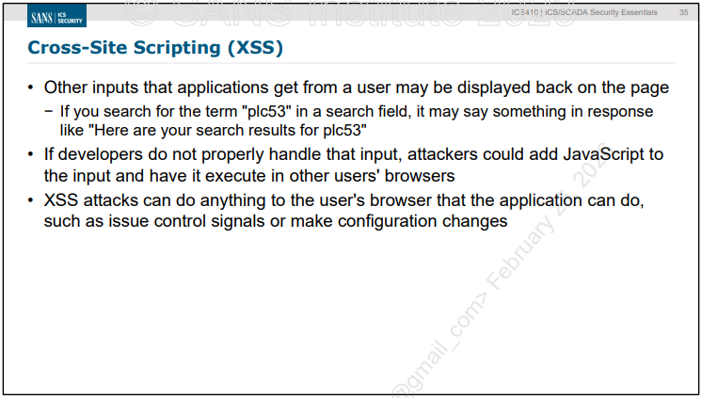
Web アプリケーションでは、ユーザーから入力を受け取り、
その入力内容をページ上に そのまま表示するタイプの入力欄 がよくあります。
例：
• 検索欄に と入力すると
「plc53 の検索結果はこちらです」
のように、入力内容をそのまま画面に表示する
しかし、開発者がこの入力を適切に処理せず、
• 使用できる文字を制限しない
• 出力時にエンコードしない
といった問題があると、攻撃者は入力欄に JavaScript を埋め込む ことができます。
典型例：XSS のテスト用スクリプト
攻撃者は、 の代わりに次のような文字列を入力します：
もしブラウザにアラートが表示されれば、
その入力欄は XSS 脆弱性がある ということです。
これは攻撃ではなく、XSS を検出するための一般的なテストです。
XSS が成立すると何が起きるか
XSS が成立すると、攻撃者は アプリケーションがユーザーのブラウザで実行できることをすべて実行できます。
HMI の場合、これは非常に危険です。
HMI で「制御エンジニアができる最悪の操作」を考えてみてください。
例：
• 重要な制御信号を送信する（しかも大量に）
• プロセス設定を変更する
• アラームや表示を偽装する
XSS は、これらを ユーザーのブラウザを乗っ取って実行 できてしまいます。
さらに XSS は、ユーザーに別のサーバへアクセスさせ、
CSRF（クロスサイトリクエストフォージェリ） のような別の脆弱性を悪用する足がかりにもなります。

Slide 36
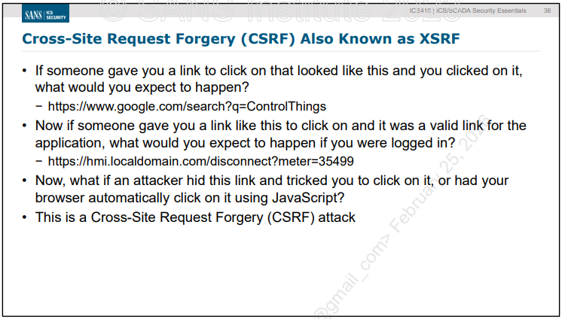
誰かが次のようなリンクを送ってきて、あなたがそれをクリックしたとします。
普通なら、ブラウザは「ControlThings」という語で Google 検索を実行し、結果を表示するはずです。
では、次のようなリンクを送られてきたらどうでしょう。
これはスマートメーターの HMI アプリケーションの正規の URL だとします（※以下は架空の例）。
あなたがその HMI にログイン済みであれば、
たとえ別タブでログインしていたとしても、
ブラウザは セッション Cookie を自動的に送信 し、
メーター 35499 に対して disconnect（切断）コマンド を実行してしまいます。
攻撃者がこのリンクを隠してクリックさせたら？
攻撃者がこのリンクを：
• 画面に見えない形で埋め込む
• JavaScript で自動クリックさせる
• 背景でこっそり実行させる
といった方法で、あなたに気づかれずにクリックさせた場合、
あなたのブラウザは 勝手にスマートメーターを切断 してしまいます。
さらに攻撃者は、あなたがそのページに長く滞在するよう仕向ければ、
例えば：
• メーター 1〜10,000,000 を次々に切断するスクリプト
をバックグラウンドで実行させることすら可能です。
（例えば「1 時間の Stuxnet 解説動画」を見せて滞在させる、など。）
これが Cross-Site Request Forgery（CSRF）攻撃
CSRF は、HTTP の「ブラウザが自動的に Cookie を送る」という
本来の仕様を悪用した攻撃 です。
しかし、スマートメーターのような重要な操作では、
この仕様が 重大なセキュリティリスク になります。
CSRF を防ぐには：CSRF トークンが必須
開発者は、攻撃者が推測できないランダム値を含む
CSRF トークン（hidden フィールド） を使用しなければなりません。
これにより：
• 正規ユーザーのフォーム送信
• 攻撃者が仕込んだ偽リクエスト
を区別できるようになります。

Slide 37
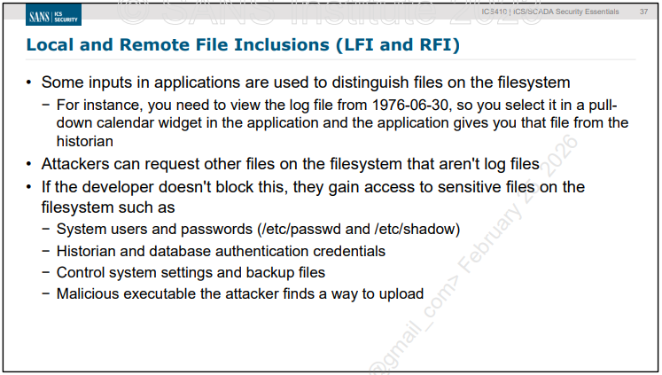
アプリケーションで扱われる入力の最後のカテゴリは、
ファイルシステム上のファイルを識別するために使われる入力 です。
例として、1976-06-30（私の誕生日）のログファイルを見たい場合、
アプリケーションのカレンダーウィジェットでその日付を選ぶと、
ヒストリアンからその日のログファイルが表示される、といった仕組みです。
入力値をそのままファイル名に使うと何が起きるか
もし開発者が、ユーザーが入力した日付を そのままファイル名として使用 して
ハードディスクからファイルを読み込むように実装していた場合、
攻撃者はログファイル以外のファイルを要求し、
アプリケーションにそれを返させることができます。
開発者が：
• ファイル名を内部的に別名で管理する
• データベースでファイルパスをマッピングする
といった対策をしていない場合、
攻撃者はファイルシステム上の 機密ファイルにアクセス できてしまいます。
攻撃者が狙う代表的なファイル
攻撃者は、LFI/RFI 脆弱性を利用して次のようなファイルを狙います：
• システムユーザー情報・パスワードファイル
例：
（Linux/UNIX 系 OS）
• ヒストリアンやデータベースの認証情報
多くの場合、アプリケーションの設定ファイルに
DB 接続用のユーザー名・パスワードが平文で保存されています。
• 制御システムの設定ファイルやバックアップファイル
これらを盗まれると、攻撃者は ICS の構成を深く理解できます。
• 攻撃者がアップロードした悪意ある実行ファイル
RFI/LFI を利用して、攻撃者がアップロードしたファイルを
アプリケーションに実行させる ことも可能です。

Slide 38
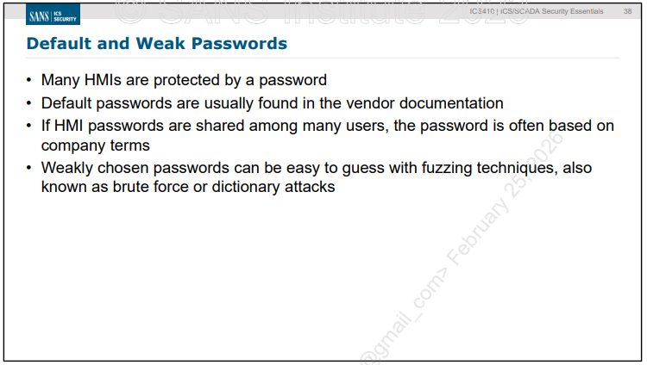
HMI システムのもう一つの弱点は パスワード管理 です。
多くの HMI システムでは、パスワードが設定されていないことがあります。
理由は、特に緊急時において、パスワードが 制御エンジニアの作業を妨げる と考えられているためです。
パスワードが設定されている場合でも、以下のような問題がよく見られます：
• ベンダー出荷時のデフォルトパスワードのまま
• 複数ユーザーで共有される単純なパスワード
攻撃者はベンダーのマニュアルからデフォルトパスワードを簡単に入手できますし、
共有パスワードは会社名など覚えやすい単語に設定されがちです。
こうした単純なパスワードは、
ファジング（＝ブルートフォース攻撃や辞書攻撃） によって容易に推測されます。
攻撃者は専用ツールを使い、短時間で数千〜数万のパスワードを試すことができます。
ICS 環境に特有のパスワード利用の特徴
ICS では、エンタープライズアプリケーションと同様に
アプリケーションレベルのパスワードを使いますが、
パスワードが使われる場所や種類に ICS 特有の事情があります。
例：
• 小型 LCD とボタンを備えた現場パネル
• 設定、監視、操作のための物理パネル
• QWERTY キーボードがある場合もあれば、数字キーだけの場合もある
→ 入力が制限されるため、複雑なパスワードを設定しづらい
• ICS デバイスに内蔵された Web サーバや診断インターフェース
• ドキュメントが不十分なことが多い
• ハードコードされたパスワードが変更できない 場合もある
→ 攻撃者にとって格好の標的
推奨される対策：ICS 環境の定期的なパスワード監査
ICS を運用する組織は、
新しい機器やソフトウェアを導入する際に 定期的な監査 を行うべきです。
監査では以下を確認します：
• パスワードや資格情報がどこで使われているか
• デフォルトパスワードが残っていないか
• ハードコードされたパスワードが存在しないか
• 設定変更が必要な箇所がないか
• 全体としてセキュリティ要件に適合しているか
これにより、ICS 環境の攻撃面（attack surface）を把握し、
必要な対策を講じることができます。

Slide 39
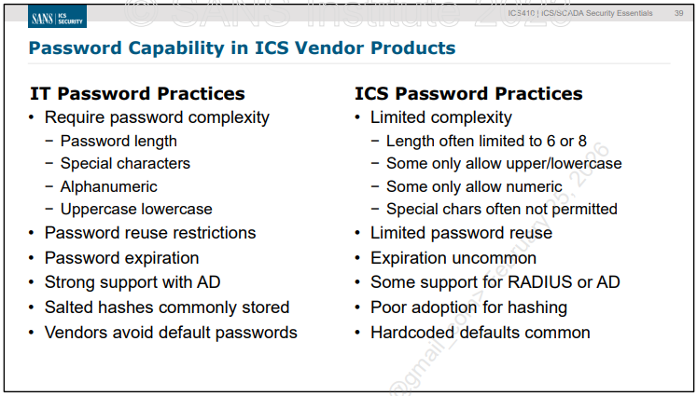
最新の IT システムでは、組織ごとに細かいパスワードポリシーを設定できる
成熟したパスワード管理機能 が備わっているのが一般的です。
しかし残念ながら、
多くの ICS にはまだそのような機能が存在しません。
ICS パスワード機能の典型的な問題
1. パスワードの複雑さをサポートしていない
多くの ICS 製品では：
• 特殊文字を含むパスワードが使えない
• パスワード長が 8 文字など非常に短い制限がある
といった制約があります。
2. ハードコードされたパスワードの存在
さらに深刻なのは、
独立したセキュリティ研究者の分析により、多くの ICS 製品に：
• ドキュメントに記載されていないハードコードパスワード
• 変更も無効化もできないパスワード
が存在することが判明している点です。
これは ICS のセキュリティにおける最も危険な問題の一つです。
一部の ICS では改善の兆しもある
良いニュースとして、
一部の ICS デバイスでは RADIUS などの外部認証との連携 といった
基本的なパスワード統合機能が導入され始めています。
これは ICS の認証強化に向けた前向きな一歩と言えます。

Slide 40
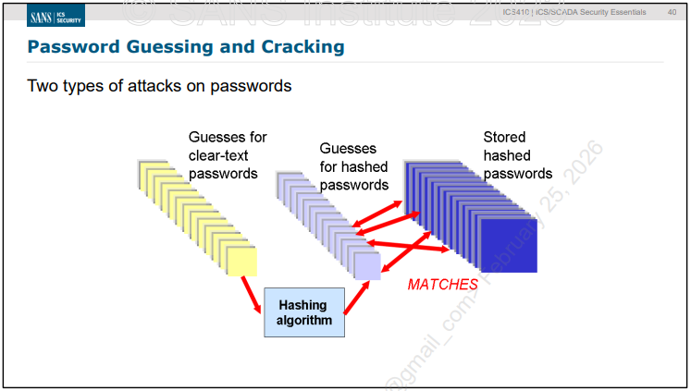
パスワードクラッキングとは、
パスワードファイルの情報をもとに、パスワードを推測する“オフライン攻撃” のことです。
ここでは、パスワードクラッキングとは何か、
なぜ重要なのか、どのような手法があるのかを説明します。
なぜパスワードは重要なのか
パスワードは、多くの場合 システムへの対話型攻撃に対する最初の防御線 です。
ユーザー ID は簡単に推測できるため、
ユーザーアカウントを守っている唯一の要素が パスワード になります。
攻撃者が役立つ情報（パスワードファイルやネットワーク上のパスワード漏えい）を得られない場合、
攻撃者は 創造的な推測 か 総当たり（ブルートフォース） に頼るしかありません。
パスワードファイルを読めると攻撃成功率は急上昇する
もし攻撃者がパスワードファイルを読めたりコピーできたりすると、
実際のパスワードを割り出せる可能性が大幅に高まります。
たとえ低権限のユーザーパスワードであっても、
攻撃者はそのユーザーとしてログインし、
ローカル脆弱性を悪用して root 権限を奪取 しようとします。
多くの企業ではパスワードが“唯一の防御”になっている
多くの企業では、パスワードが最初の防御線どころか、
唯一のセキュリティ対策 になっていることがあります。
ユーザー ID は社員の「名前＋イニシャル」など単純な形式であることが多く、
簡単に推測できます。
そのため、攻撃者が必要なのは パスワードだけ です。
だからこそ、パスワードは保護され、推測されにくいものでなければなりません。
パスワードの“完全性”を脅かす 3 つのリスク
パスワードの安全性には、以下の 3 つの脅威があります：
1. 不正な開示（Unauthorized Disclosure）
• メモに書く
• 他人と共有する
• 誤って漏らす
→ 攻撃者に渡る可能性がある
2. 不正な変更（Unauthorized Modification）
攻撃者がパスワードデータを直接変更できる場合、
元のパスワードを知らなくても書き換えが可能 になります。
3. 不正な削除（Unauthorized Removal）
パスワードデータが削除されると、
アカウントが乗っ取られたり、ユーザーがログインできなくなったりします。
攻撃者がパスワードを変更すると、
ユーザーがログインできなくなるため気づかれやすいですが、
それでも攻撃者にとっては有効な手段です。

Slide 41
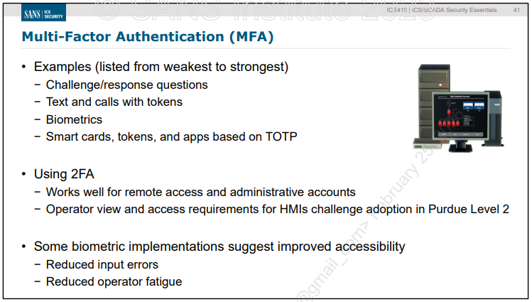
2FA（多要素認証）の最も一般的な方法は、SecurID のようなトークンデバイス を使う方式です。
ユーザーはログイン時にこのデバイスを手元に持っている必要があります。
トークンは時刻に基づいて動作し、
1 分ごとにパスワードが変わります。
ログインする際、ユーザーはトークンに表示された現在のパスワードを読み取り、
ログイン画面に入力します。
ソフトウェア型ワンタイムパスワード（OTP）
ハードウェアトークンより安価な ソフトウェア型 OTP も存在します。
• 多くの場合、ソフトウェア自体は無料
• カードやデバイスを購入する必要がない
• 初期設定をユーザー自身で行える
• 一方、ハードウェアトークンは専門スタッフによる設定が必要なことが多い
代表的な方式として S/KEY があります。
S/KEY はシステム設定時にワンタイムパスワードをまとめて計算し、
ユーザーに 事前計算されたパスワードリスト を配布します。
ログインのたびに異なるパスワードを使用します。
バイオメトリクス（生体認証）
生体認証は、人の身体的特徴を使って本人確認を行う方式です。
一般的には 指紋認証 がよく使われます。
ICS での導入は当初ゆっくりでした。
理由は：
• 技術が新しかった
• 初期の実装では遅延が発生した
しかし技術の進歩により、これらの懸念は大きく改善されました。
実際、一部の ICS ベンダーは、生体認証を導入することで：
• パスワード入力ミスの減少
• オペレーターの疲労軽減
• 長期休暇後のパスワード忘れ問題の解消
といったメリットを報告しています。
特に ICS のオペレーターは、
7〜10 日の休暇後に複雑なパスワードを思い出すのが難しい という課題があります。
ICS における生体認証導入の注意点
多くの ICS ベンダーが生体認証を提供し始めていますが、
導入には以下の点が重要です：
• 現場の運用要件を理解していること
エンジニアやオペレーターの作業フローに合う必要があります。
• ICS のソフトウェア／ハードウェアと適切に統合できること
• 導入前のテストと運用者トレーニングが必須
• 現場特有の課題への対応
• 外部業者（契約者、技術者）をどう扱うか
• 緊急時や災害復旧時に、初めて現場に来る人をどう認証するか
• 電力など重要インフラの復旧時には、迅速なアクセスが必要
ICS の現場デバイスは、
新しい人でもすぐにアクセスできなければならない状況 があるため、
生体認証の導入には慎重な設計が求められます。

Slide 42
電力会社（Power Utilities）は、相互支援（MOU: Memorandum of Understanding）に基づき、
大規模な嵐や災害の後に ライン作業員や技術者が互いに応援に入る仕組み を持っています。
これは業界標準に沿って行われるもので、復旧作業を迅速に進めるための重要な取り組みです。
しかし、このように外部から応援に来る新しい作業員や技術者は、
システムへのアクセスを必要とする場合があります。
意味するところ
つまり、災害復旧時には：
• 通常は所属していない外部の作業員が現場に入る
• 彼らが ICS や OT システムにアクセスする必要が生じる
• そのため、アクセス管理・認証・権限付与の仕組みが非常に重要になる
ということです。
ICS の世界では、
「緊急時に誰がどのシステムにアクセスできるべきか」
という問題は、セキュリティと運用継続性の両面で大きな課題になります。

Slide 43
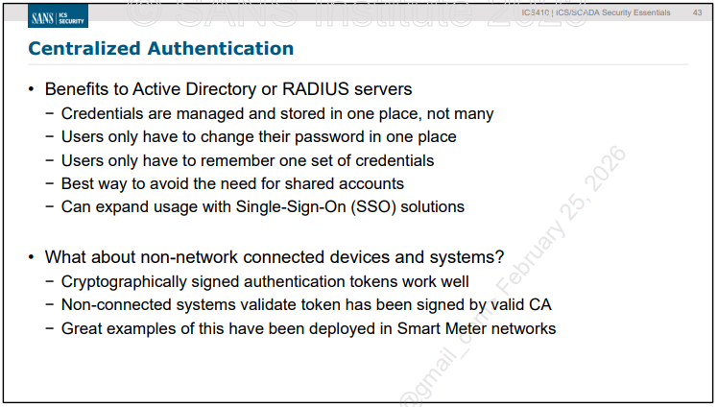
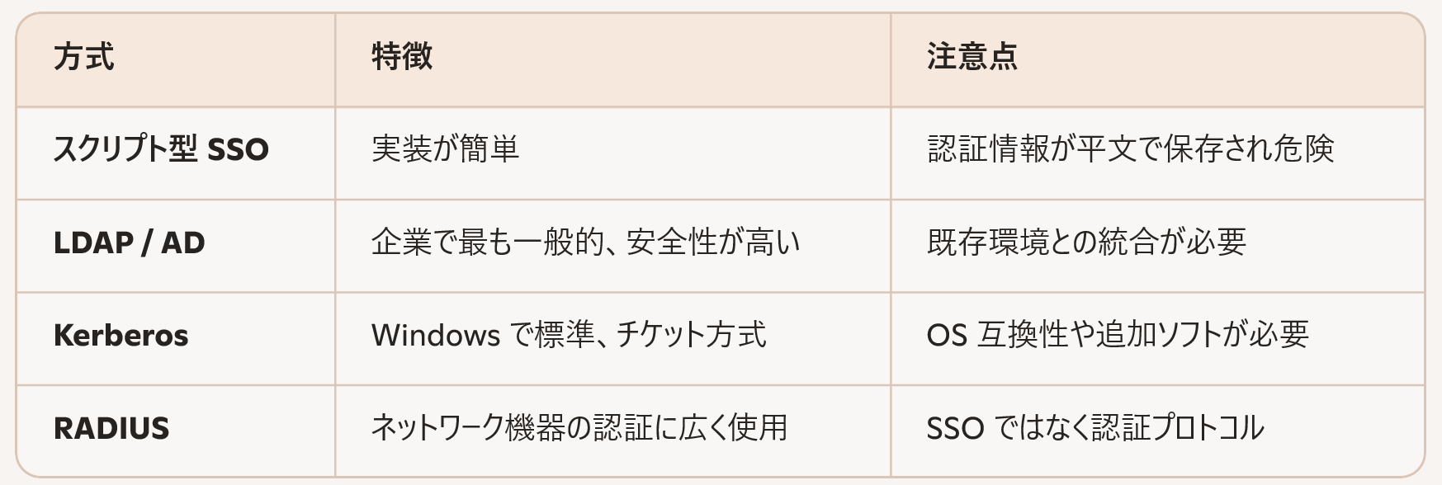
Single Sign-On（SSO）は長年期待されてきた技術ですが、
現実にはまだ複数の認証情報を使い分ける必要がある場面が多く残っています。
SSO を使うと、ユーザーは朝に一度ログインするだけで、
自分に権限があるすべてのリソースへ追加のログインなしでアクセス できます。
SSO の実装方法
SSO にはいくつかの実装方式があります。
1. スクリプトによるログイン模倣（古典的だが今も使われる方式）
複数のサーバ間でログイン処理を自動化するために、
ログイン手順を模倣するスクリプト を使う方式です。
• 実装が簡単
• しかし 平文の認証情報をファイルに保存する ため、重大なセキュリティリスクがある
2. 中央ディレクトリサービス（LDAP / Active Directory）
より一般的で安全な方式です。
• LDAP や Microsoft Active Directory を利用
• ユーザーアカウントを 一度だけ作成
• そのアカウントで複数のサービスやプラットフォームにアクセス可能
企業環境では最も広く使われている SSO 方式です。
3. Kerberos（Windows 2000 以降で標準搭載）
Kerberos は チケット を使って認証を行う方式で、
Windows 環境では SSO を実現する主要技術です。
ただし：
• すべての OS が Kerberos に対応しているわけではない
• サードパーティ製ソフトの導入が必要な場合がある
• Kerberos のバージョン間で互換性問題が起きることもある
SSO のメリットと導入時の注意点
SSO は管理者の作業時間を大幅に削減できますが、
導入には 初期投資（コスト・人員） が必要です。
また、選定時には：
• 既存のプラットフォーム
• レガシーアプリケーション
• ICS 固有の制約
をすべてサポートできる方式を選ぶ必要があります。
RADIUS について
RADIUS（Remote Authentication Dial-In User Service）は、
アクセス要求者を ユーザー名とパスワードで認証 するために広く使われています。
SSO とは別の技術ですが、
ネットワーク機器や ICS デバイスの認証基盤としてよく利用されます。

Slide 44
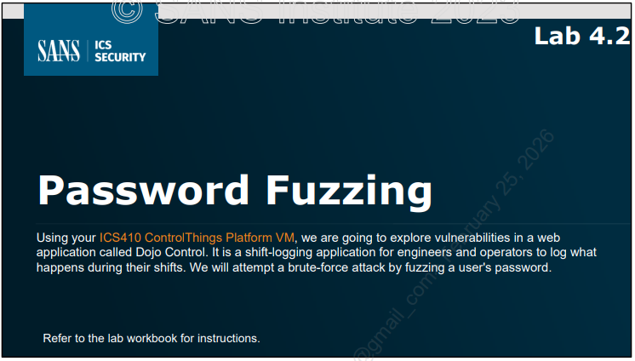
空

Slide 45
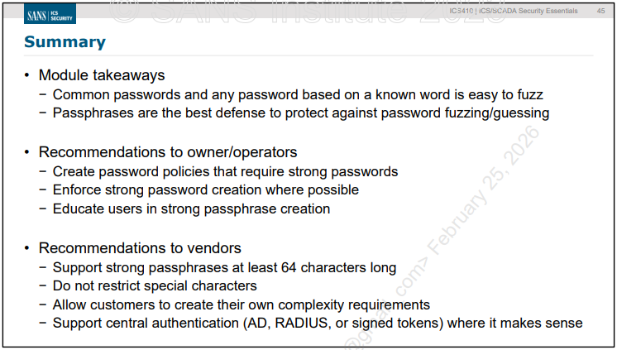
空

Slide 46
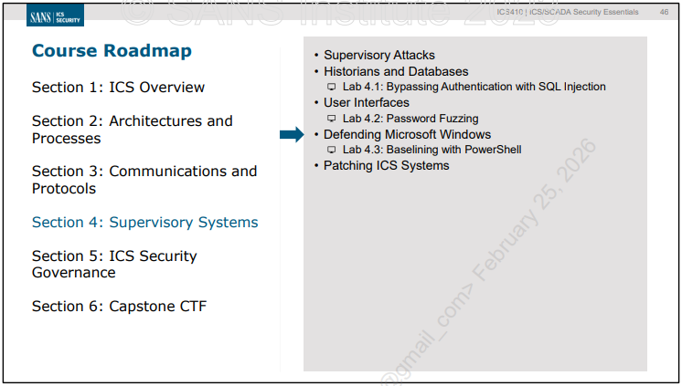
空

Slide 47
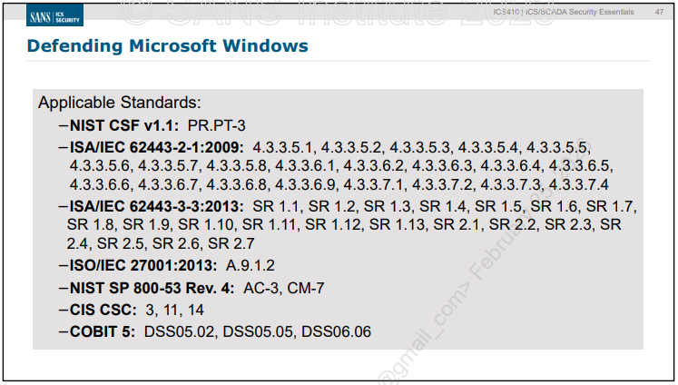
空

Slide 48
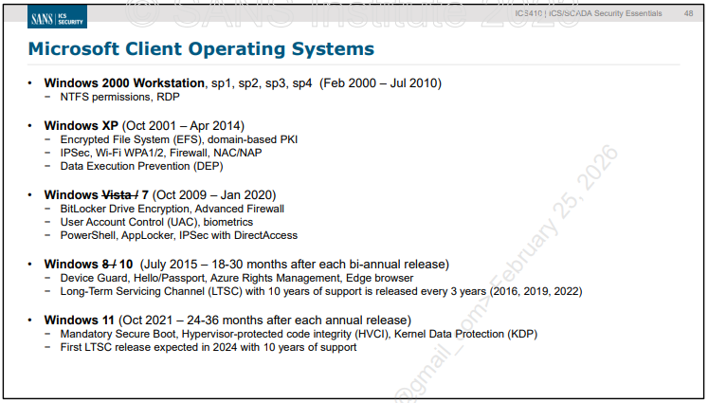
Microsoft には、DOS、Windows for Workgroups、Windows 95 など、非常に多くのクライアント OS が存在します（スライドに収まりきらないほどです）。
Microsoft はしばしば、新しいカーネルや GUI を 新 OS として実験的にリリースし、その次のバージョンで改善して安定化させる というサイクルを繰り返してきました。
例：
• Windows Vista は失敗作と見なされましたが、その後の改善で
• Windows 7 が成功
• Windows 8 はさらに不評
• そして Windows 10 が登場した
では、今の私たちはこのサイクルのどの段階にいるのでしょうか。
Windows クライアント OS は複数のエディションで提供される
各クライアント OS には複数のエディションがあり、
セキュリティ、管理性、ライセンスの観点から正しいエディションを選ぶことが重要 です。
しかし Microsoft はこれを非常に分かりにくくしており、
エディション名は OS バージョンごとに変わるため、
新しい OS が出るたびに調査が必要になります。
エディション名の一般的な意味
Starter / Home
• 個人向け
• 機能が少ない
• Active Directory ドメインに参加できない
• 価格が安い
Business / Professional / Enterprise
• 企業向け
• 機能が多い
• ドメイン参加が可能
• 価格が高い
Ultimate
• エンスージアスト向け
• Home より多機能
• ドメイン参加可能
• 価格は最も高いことが多い
Home エディションでは使えない機能の例
以下のような高度なセキュリティ・管理機能を使いたい場合、
Home エディションは選べません。
• BitLocker
• AppLocker
• Kerberos 認証
• Group Policy
• Encrypting File System (EFS)
• Active Directory ドメイン参加
さらに厄介なのは、
「Business や Professional にあると思っていた機能（例：AppLocker）が、実は Enterprise や Ultimate にしかない」
というケースがあることです。
これは非常に困る“サプライズ”です。

Slide 49

Windows Server は、デスクトップ、ノート PC、タブレット向けに設計された OS ではありません（技術的にはインストール可能ですが）。
通常は、以下のような高性能なサーバーマシン上の 仮想マシン（VM） にインストールされます。
• 複数の CPU
• 複数のストレージデバイス
• 複数の NIC
• 大容量メモリ
• モニターすら接続されていない場合もある
これらのサーバーは、専用の部屋やコンテナにラックやブレードとして高密度に配置され、
空調・除湿・冗長電源などが整備されています。
一方で、最近では SoC（System-on-a-Chip） とフラッシュストレージを搭載した、
文庫本サイズの Windows Server アプライアンスも存在します。
いずれにせよ、Windows Server は主に DNS や HTTP などのネットワークサービスを提供するための OS であり、
モニター・キーボード・マウスを接続して GUI アプリを動かす用途ではありません。
Windows Server の主要エディション
Windows Server には主に以下の 3 つのエディションがあります：
• Datacenter
• Enterprise（※Server 2012 以降は廃止）
• Standard
エディションごとに、以下のようなスケーラビリティや耐障害性が異なります：
• クラスタリング
• Network Load Balancing (NLB)
• CPU / メモリの最大サポート量
Server 2012 以降は Enterprise が廃止され、
Enterprise の機能は Standard に統合されました。
• Datacenter：最大の CPU、メモリ、クラスタリング機能をサポート
• Standard：最小構成
ただし、新しい OS が出るたびに仕様が変わるため、
最新のエディション仕様は毎回調査が必要です。
その他のエディション
以下のような特殊エディションも存在します：
• Small Business Server (SBS)：小規模オフィス向け（25 名以下）
• Windows Server Essentials：小規模企業向け
• Windows Storage Server：OEM アプライアンス向け
ただし、これらは主要エディションと同じセキュリティ課題を持つため、
本コースでは深く扱う必要はありません。
Hyper‑V Server（無料版）
VMware との競争のため、Microsoft は Hyper‑V Server を無料で提供しています。
これは 仮想マシンをホストするためだけの OS です。
無料でありながら、以下のような制限はありません：
• 数百コアの CPU
• 大規模クラスタ
• VM のライブマイグレーション
• 数 TB のメモリ
などをサポートしています（少なくとも現時点では）。

Slide 50

一般的に、製品の メインストリームサポート終了（End of Mainstream Support） より前、
遅くとも 延長サポート終了（End of Extended Support） より前に、その製品の使用をやめる計画を立てるべきです。
（スライドに示されている日付は延長サポート終了日です。）
以下は知っておくべき重要な用語です。
EOL（End of Life）関連の重要用語
• End of Sales（販売終了）
製品が小売店や OEM に販売されなくなる時点。
ただし、販売店が事前にライセンスを買いだめしている場合もある。
• End of Mainstream Support（メインストリームサポート終了）
- 製品保証が終了
- 新機能の追加や改善が行われなくなる
- 無償サポートが終了
- セキュリティ以外のホットフィックスは、延長サポート期間中に有償で購入しない限り提供されない
• End of Extended Support（延長サポート終了）
- セキュリティ修正パッチの提供が完全に終了
- 有償サポートも原則購入不可
- 特別なケースのみ「カスタムサポート（高額）」が提供されることがある
EOL の影響とリスク
Microsoft は多くの製品について EOL を事前に告知しています。
例として、Windows XP は 12 年間サポートされ、2014 年 4 月 8 日に EOL となりました。
EOL に達した OS を使い続ける組織には重大な影響があります。
アップグレード計画や、移行までの間のセキュリティ対策を慎重に検討する必要があります。
Microsoft は EOL 製品を 「保護されていない（not protected）」 と見なすべきだと警告しており、
以下のリスクが発生します。
EOL 製品を使い続けるリスク
- セキュリティ更新が提供されず、エンドポイント保護が劣化する
- サポートされたソフトウェアを要求する規制への非準拠リスク
- サードパーティ製ソフトウェアのサポート終了
- 新しいハードウェアが対応しなくなる（ドライバなど）
- 維持コストの増大
ICS/SCADA への影響
Windows は ICS/SCADA のワークステーションや
多くのローカル HMI パネルの OS として広く使われています。
そのため、Windows の EOL は ICS に依存する組織に大きな影響 を与えます。
EOL の意味と影響を正しく理解し、十分に評価することが重要です。

Slide 51
組織はまず、自社の環境に サポートが終了した OS（非サポート OS） がどこに存在するかを把握する必要があります。
これはローカル HMI や OS ベースのデバイスなども含まれます。
そのうえで、既存の実装に対する 緩和策（mitigation） を講じ、
将来的な 移行計画（migration） を立てるべきです。
ICS 向けの緩和サービスを提供するサードパーティも存在します。
ICS の計画プロセスは技術革新のスピードに追いついていない
自動化・産業技術のコミュニティは、
技術市場の変化速度に合わせてビジネスや計画プロセスを調整し始めています。
従来の ICS 計画手法は、
• ICS を構成するすべての要素
• 技術革新や IT ベンダーのビジネスモデルがそれらに与える影響
を十分に考慮していませんでした。
産業・ビジネス・コンシューマ向け技術の融合により、
機器やソフトウェアのライフサイクルは短期化 しています。
一方で、ICS の世界では
「10〜18 年以上運用したい」という強いビジネス要件が存在します。
規制産業では、長期間使い続けなければ投資回収ができず、
“取り残された資産（stranded assets）” になるリスクもあります。
一般的なコンピュータ技術を ICS に取り入れることで、
機能性・信頼性・コスト面で恩恵を受ける一方、
より短いライフサイクルを前提とした更新計画が必要 になりました。
OS の EOL は重大なセキュリティ影響をもたらす
OS が EOL を迎えると、その OS 上で動作する
プラットフォームやアプリケーションのセキュリティに深刻な影響が出ます。
Microsoft は Windows XP を使用するワークステーションを
隔離（isolation） することを推奨しましたが、
DCS や SCADA EMS のような 統合システムの一部 では現実的でない場合があります。
ICS セキュリティチームは、
EOL が自社の技術基盤にどのような影響を与えるかを理解し、評価する必要があります。
EOL がもたらす短期・長期の影響
1. Microsoft は脆弱性分析やパッチ提供を行わない
• 公開された脆弱性に対する調査もパッチも提供されない
• 延長サポートを購入しても、セキュリティパッチは含まれない
2. XP のコードが他の OS に再利用されている問題
Windows 8/10 で発見された脆弱性が XP にも存在する可能性があります。
Microsoft は 8/10 にはパッチを提供しますが、XP には提供しません。
3. アンチウイルスの効果が低下
AV ベンダーはしばらく XP をサポートしますが、
OS 自体が更新されないため、保護能力は徐々に低下します。
4. ゼロデイ脆弱性の地下市場での価値が上昇
EOL により、
• 公開されていない脆弱性
• 今後発見される脆弱性
の価値が上がり、攻撃者にとって魅力的になります。
5. ハードウェア故障時の復旧が困難に
新しいハードウェアは XP をサポートしないため（ドライバ不足など）、
故障した機器の復旧が難しくなります。
この問題は時間とともに悪化します。
Windows 10 への移行を推奨する理由
Microsoft によれば、
Windows 10 は XP と比べて マルウェア感染率が 21 分の 1 です。
これは OS に組み込まれたセキュリティ機能の進化によるものです。
“拡張されたセキュリティチーム”という考え方
あなたの ICS を守る「拡張されたセキュリティチーム」には：
• ICS ベンダー
• OS/RTOS ベンダー
• アプリケーションベンダー
• ハードウェアベンダー
が含まれます。
しかし、EOL OS を使い続けるということは、
Microsoft のセキュリティ専門家がチームから抜ける のと同じです。
つまり、
セキュリティチームが大幅に縮小した状態で運用を続ける
ということになります。

Slide 52

ICS ベンダー／サプライヤーに相談し、
Microsoft 製品の EOL（サポート終了）に対する緩和策のガイダンス を依頼する必要があります。
組織は 自社の緩和計画（mitigation plan） を作成し、
その計画をベンダーと共有して、
技術的な緩和策を実施する際のリスクを評価してもらうべきです。
緩和策は、将来的に サポートされている OS へ移行するための準備 として不可欠です。
緩和計画の第一歩：非サポート OS の所在を特定する
すべての緩和計画は、
ICS 内のどこに非サポート OS が存在するかを特定すること から始まります。
これは簡単ではありません。
多くのデバイス（例：ローカルパネル HMI）は、
内部 OS として Windows XP を使用していることがあるためです。
EOL OS は「保護されていない（not protected）」と見なすべき
Microsoft は、EOL OS は “保護されていない” と考えるべきだと明言しています。
つまり、EOL OS を実行しているワークステーションやデバイスは
信頼度の低い（less trusted）資産 として扱い、
それらをどう保護し、他の ICS コンポーネントをどう守るかを検討する必要があります。
Microsoft は EOL デバイスの 隔離（isolation） を推奨していますが、
ICS では現実的に困難な場合が多いです。
可能であれば ネットワーク分割（segmentation） を検討すべきです。
緩和策には、以下のような追加のセキュリティ対策が含まれます：
• 管理的コントロール
• 技術的コントロール
• 運用プロセスの改善
ICS ベンダーに相談し、
システム固有の緩和ガイダンス を得ることが推奨されます。
ベンダーによっては非常に優れた緩和策を提供しますが、
そうでない場合もあります。
最終的な緩和計画はベンダーと共有し、
追加の技術的コントロールが システムの信頼性に悪影響を与えないか を確認する必要があります。
長期的な課題：EOL OS をサポートするハードウェアの確保
長期的には、
EOL OS をサポートできるハードウェアの入手性 が大きな問題になります。
時間が経つほど、新しいハードウェアは
非サポート OS を動かすためのドライバや互換性を持たなくなります。
緩和計画には、以下を含めるべきです：
• 非サポート OS を実行している既存ハードウェアの健康状態の評価
• 目視点検の実施
• 機器寿命を延ばすためのメンテナンス
• 清掃
• 防塵・防湿対策
• 温度管理
すでにリスクが高いハードウェアは、
交換や重要コンポーネント（例：バックアップ電源）のアップグレード が必要になる場合があります。

Slide 53
組織は、将来的なモダナイゼーション（更新）が行われるまで長期間稼働し続ける必要があるシステムのために、
追加の部品やスペアパーツを備蓄する ことがあります。
中には、物理的にアクセスが困難な場所（例：深海の設備）に設置されており、
永続的に交換できないシステム も存在します。
EOL ソフトウェアは可能な限り最新パッチまで更新する
EOL OS であっても、利用可能な範囲で 最終パッチレベルまで更新 すべきです。
最終更新プログラムは、以下のような手段で引き続き展開できます。
• 管理ツール
• サードパーティのパッチ管理システム
• Microsoft のエンタープライズ向けパッチ管理ソリューション
ワークステーションのハードニング（強化）
EOL OS を使い続ける場合、以下のようなハードニングが推奨されます。
• 不要なアプリケーションの削除
開発ツール、ゲーム、未使用プログラムなどを削除し、
攻撃面（attack surface）を削減し、監視対象をシンプルにする。
CIS ベンチマークなどを活用して適切な設定を確立する。
• 未使用の物理ポート・論理ポート・サービスの制限
サプライヤーと相談し、運用に支障が出ない範囲で最も厳格な設定を行う。
• Autorun の無効化
• 管理的コントロールの強化
誰が、どのようにシステムへアクセスできるかを厳格に管理する。
• USB・モバイルメディアの利用制限
USB デバイスの使用、ソフトウェアの持ち込み・インストールを制限する。
• 強力なユーザー認証の導入
ログイン可能なユーザーやロールを最小限に絞る。
• ホスト型セキュリティソリューションの更新
将来のサポート状況も確認する。
テスト能力の構築（重要）
Microsoft が OS をサポートしなくなるため、
組織自身または外部サポートが“Microsoft の穴”を埋める必要 があります。
そのために：
• 脆弱性を再現できるテスト環境を構築する
• 発見された脆弱性が組織に与えるリスクを評価する
• 必要に応じて独自の技術的緩和策を作成する
• 既知のエクスプロイトに対応する
といった能力が求められます。
仮想化の活用も検討する
仮想化は以下のような利点を提供します：
• 将来のハードウェア入手性の問題を緩和
• プラットフォーム監視の強化
• バックアップと迅速なリストアの容易化
EOL OS を物理ハードウェアから切り離すことで、
長期運用のリスクを軽減できます。

Slide 54

Windows Server Update Services（WSUS）は、Microsoft が提供する 無償のパッチ管理ソリューション で、Active Directory に接続されたシステムの更新を中央管理できます。
WSUS では、コンピュータを 任意のグループに分類 し、グループごとに異なる更新ポリシーを適用できます。
例：
• ワークステーション：自動で更新をダウンロード・インストール
• サーバー：管理者が手動で更新を適用
1 台の WSUS サーバーで 最大 30,000 台のクライアント を管理でき、
複数の WSUS サーバーを 負荷分散 したり 階層化（チェーン構成） して管理アレイを構築することも可能です。
管理者は配布する更新を正確に選択できる
管理者は、LAN 内の WSUS クライアントに配布する更新を 個別に承認／拒否 できます。
通常、これは管理者がラボ環境でパッチをテストした後に行われます。
WSUS の管理は「管理ツール」内の WSUS コンソールから行います。
（以前のバージョンでは WSUS サーバー上の専用 Web サイトで管理していましたが、現在は不要です。）
更新ファイルの取得方法
Microsoft からの更新ファイルは：
• WSUS サーバーが一度ダウンロードし、クライアントは WSUS から取得する
• クライアントが Microsoft から直接取得する（承認された更新のみ）
のどちらにも設定できます。
WSUS サーバーにキャッシュさせることで、インターネット帯域の節約 が可能です。
クライアント数が多い場合、
下位 WSUS サーバーが上位 WSUS サーバーから更新を取得する 階層構造 を構築できます。
BITS による効率的な配布
WSUS クライアントは BITS（Background Intelligent Transfer Service） を使って更新をダウンロードします。
BITS は、他のアプリケーションを妨げないように
バックグラウンドで少しずつ（“drizzle”） ファイルを転送するため、
帯域を独占せず効率的です。
WSUS の大きな利点：カスタムグループ管理
WSUS では、Active Directory のグループとは独立して
独自のコンピュータグループ を作成できます。
例：
• “Executives” グループ：役員用 PC → 安定性重視の更新のみ
• “External_IIS” グループ：外部公開 IIS サーバー → セキュリティ更新を優先
これにより、用途に応じて 異なる更新ポリシー を柔軟に適用できます。

Slide 55

Reference:
• https://docs.microsoft.com/en-us/mem/configmgr/core/understand/microsoft-endpoint-manager-faq

Slide 56

空

Slide 57

空

Slide 58

セキュリティテンプレートとは、数百ものセキュリティ設定を保存できるプレーンテキスト形式の設定ファイル です。
テンプレートを適用することで、コンピュータを一度にテンプレートの設定へ再構成できます。
テンプレートは通常、以下の場所に保存されています：
•
•
拡張子は .INF です。
テンプレートはメモ帳で編集できますが、
より簡単なのは MMC（Microsoft Management Console）の「Security Templates」スナップイン を使う方法です。
Windows 10 での操作
Windows 10 では、検索機能から 「ローカル セキュリティ ポリシー」 を開きます。
古い Windows では：
• ワークステーション →
• サーバー →
を実行します。
テンプレートスナップインでは、テンプレートをダブルクリックして開き、
コンテナを展開し、ポリシーアイコンをダブルクリックして設定を変更します。
編集が終わったら右クリックして保存します。
必要であれば、エクスプローラーでテンプレートのフォルダを開き、
メモ帳で直接編集することもできます。
コマンドラインツール：secedit.exe
セキュリティポリシーを扱うもう一つの方法として、
secedit.exe というコマンドラインツールがあります。
これを使えば：
• Active Directory 管理外の孤立したマシンを
• スクリプトで一括再構成する
といったことが可能です。
また、 とテンプレートを USB に保存しておけば、
ネットワークに接続されていない「島状（islanded）」のマシンも手動で更新できます。
テンプレート適用後の注意点
多くの設定は即時反映されますが、
すべての設定が確実に適用されるよう、テンプレート適用後に再起動することが推奨 されます。
また、信頼できる組織が提供する 事前構成済みテンプレート を入手し、
自分の環境に合わせて修正したうえで、
SCA スナップインや GPO（グループポリシーオブジェクト）を使って適用するのが望ましいです。

Slide 59

セキュリティテンプレートを ゼロから自作する必要はありません。
Windows セキュリティ分野の多くの組織が、無料でダウンロードできるカスタムテンプレート を提供しています。
最初から自作するのではなく、
既存のテンプレートをベースにすることが強く推奨 されます。
理由はシンプルで、
セキュリティを強化すればするほど、アプリケーションが動かなくなるリスクが高まる ためです。
Microsoft、NIST、CIS などが提供するテンプレートは、
「できるだけ壊さずに最大限セキュリティを高める」ように
すでに デバッグ・検証済み です。
テンプレートは自由に編集できる
他者が提供するテンプレートは、
自分の組織向けに自由に編集して構いません。
信頼できる組織のテンプレートを入手し、
自社環境でテストしながら微調整していくのが最も効率的です。
Microsoft のテンプレートとベストプラクティス
Microsoft は、
さまざまなアプリケーションや Windows バージョン向けに
セキュリティテンプレートとベストプラクティス を提供しています。
これらは内部テストを始める際の 優れた出発点 になります。
ただし、
互換性テストなしに本番環境へ適用してはいけません。
テンプレートと関連ドキュメントは、以下の無料ツールから入手できます：
• Microsoft Security Compliance Manager (SCM)
• Security Compliance Toolkit (SCT)

Slide 60

Group Policy Object（GPO）は、
ログオンスクリプトのように動作し、コンピュータのほぼすべての設定を自動で再構成できる仕組み と考えると分かりやすいです。
ユーザーのデスクトップ設定も含めて変更できます。
GPO の適用タイミング
1. コンピュータの起動時
コンピュータは、自分に割り当てられた GPO をダウンロードし、自動的に実行します。
2. 90〜120 分ごとの定期チェック
コンピュータは 90〜120 分ごとに GPO の変更を確認し、
変更があれば 再起動なしでも自動的に再適用 します。
3. ユーザーのログオン時
ユーザーがログオンすると、そのユーザーに割り当てられた GPO を取得し、
デスクトップなどの設定を自動的に再構成します。
こちらも 90 分ごとに変更をチェックし、必要に応じて再適用します。
※一部の設定は再ログオンが必要ですが、多くは即時反映されます。
ドメインコントローラで GPO を確認する方法
Active Directory ドメインコントローラでは、
Default Domain Policy を次の手順で確認できます：
1. Start
2. Programs
3. Administrative Tools
4. Default Domain Policy
または：
1. 「Active Directory Users and Computers」スナップインを開く
2. ドメイン名を右クリック
3. Properties
4. Group Policy タブ
5. Default Domain Policy を選択して Edit
これは同じ GPO ですが、スナップインではすべてのプロパティが表示されます。
GPO 管理のベストプラクティス
GPO はドメイン全体ではなく、通常は OU（Organizational Unit）単位で管理するのが推奨 されます。
理由は、ドメイン内のすべてのシステムに同じ GPO を適用できるケースはほとんどないためです。
GPMC（Group Policy Management Console）による管理
GPMC がインストールされている場合は、次のように操作します：
1. フォレストをダブルクリック
2. ドメインをダブルクリック
3. Default Domain Policy を右クリック
4. Edit
GPMC は Windows Vista 以降に標準搭載されており、
GPO に慣れてくると 主要な管理ツール になります。

Slide 61

制御ネットワークに Active Directory（AD）を導入する場合、
業務ネットワークとは完全に分離された独立ドメイン を使用すべきです。
業務ネットワークと制御ネットワークの間に
ドメインの関係（信頼関係や階層構造）を作ってしまうと、
制御ネットワークに対するリスクが増大します。
理由として：
• 制御ネットワークの境界に 多数の穴（通信例外） を開ける必要がある
• 業務ネットワーク側の障害が 制御プロセスの停止 を引き起こす可能性がある
• 業務ネットワークから制御ネットワークへの 攻撃経路が増える
そのため、制御プロセスへの影響を最小にし、
最も安全な構成は 完全に独立した AD ドメインを制御ネットワーク専用に構築すること です。
制御ネットワーク内で AD を使うメリット
制御ネットワーク内で AD を利用する場合、
ユーザーとワークステーションの AD グループ を作成できます。
これにより：
• どのユーザーがどのマシンにログインできるかを厳密に制御できる
• 制御インターフェースへのアクセスを 監査（audit） できる
• ICS ソフトウェア側の認証機能が弱い場合でも、
OS レベルでアクセス制御を強化 できる
これは、ICS ソフトウェア自体に十分な認証機能がない場合に特に有効です。

Slide 62

References:
• PAWs – https://goo.gl/gCAXaN
• LAPS – https://goo.gl/WCp2wE
• Exploit Guard – https://goo.gl/9TkJ19
• Microsoft Defender for Endpoint – https://goo.gl/9EMPZU

Slide 63

空

Slide 64

Windows ファイアウォールの設定ツールには、
Windows の設定画面からアクセスできます。
または、[ファイル名を指定して実行] や コマンドプロンプト で
wf.msc
と入力して直接起動することもできます。

Slide 65

References:
• List of PowerShell cmdlets for Windows Firewall – https://goo.gl/zx1dJo
• Microsoft Windows Firewall Best Practices – https://goo.gl/SRxicZ

Slide 66

監査（Auditing）とフォレンジック（Forensics）は、
セキュリティ管理者が頻繁に実施する 重要な業務 です。
ICS 環境では特に、
• セキュリティベースラインに対してシステムを監査すること
• 同種のシステム同士を比較監査し、差分を特定すること
が効果的です。
これにより、設定の逸脱や意図しない変更、潜在的な侵害の兆候を早期に発見できます。
補足：なぜ ICS では“比較監査”が有効なのか
ICS の特徴として：
• 同じ型番・同じ用途の機器が多数存在する
• 変更管理が厳格で、構成が一定であるべき
• 1 台だけ設定が違うと、それが異常のサインになる
という性質があります。
そのため、「正常なシステム」と「対象システム」を比較するだけで異常が浮き彫りになる のが大きな利点です。

Slide 67

Microsoft PowerShell は、スクリプト言語 と コマンドシェル の両方の名前です。
PowerShell は Windows における「コマンドシェル」として、ほぼ CMD.EXE に取って代わりました。
PowerShell の狙いは、
Unix/Linux のどのシェルよりも優れた Windows シェルを作ること
であり、実際にその目標にかなり近づいています。
PowerShell の提供状況
PowerShell は以下で利用できます：
• Windows Server 2008
• Windows 7 以降
• Windows XP SP2 / Windows Server 2003 SP1 / Vista SP0 以降にもインストール可能
サンプルスクリプトとともにダウンロードできます。
cmdlet とパイプライン（PowerShell の核心）
PowerShell 内で実行されるツールは cmdlet（コマンドレット） と呼ばれます。
PowerShell の最も重要な特徴は：
• cmdlet が テキストだけでなくオブジェクトをパイプできる
• パイプラインを通じて、オブジェクトの プロパティやメソッド を次の cmdlet に渡せる
Unix/Linux のパイプが「テキストの受け渡し」であるのに対し、
PowerShell は 完全にオブジェクト指向 であり、.NET Framework の上に構築されています。
PowerShell の“場所”の概念
CMD.EXE では、通常 のような ディレクトリ の中にいます。
PowerShell ではディレクトリに加えて：
• レジストリ
• IIS メタベース
• Active Directory
• その他の階層構造データ
の中に「いる」ことができます。
つまり、フォルダ内のオブジェクト列挙も、レジストリキーの列挙も、OU の列挙も、
PowerShell では同じ操作として扱える のが大きな特徴です。
セキュリティ上の推奨事項：未署名スクリプトの実行禁止
ホスト上では、未署名の PowerShell スクリプトの実行を禁止することが推奨 されています。
これは、マルウェアや不正スクリプトの実行を防ぐために非常に重要です。
設定方法については、以下のドキュメントで解説されています（米国 DoD のガイダンス）：
• PowerShell Security Measures（PDF）

Slide 68

Windows XP 以降には WMIC.EXE（Windows Management Instrumentation Console） というコマンドラインツールが含まれています。これは、非常に幅広い設定項目の情報取得・設定ができる、管理者のスイスアーミーナイフ のような存在です。
基本例：適用済み Service Pack の確認
このコマンドで、最後に適用された Service Pack の番号を取得できます。
wmic.exe os get ServicePackMajorVersion
リモートシステムへのアクセス（/node スイッチ）WMIC は リモートマシン に対しても実行できます。
例：IP アドレス 10.4.2.2 の共有フォルダ一覧を取得
wmic.exe /node:10.4.2.2 SHARE list brief
※共有フォルダは CIFS（TCP 445）を使用するため、ファイアウォールでブロックされている可能性があります。
起動時に自動実行されるプログラム一覧の取得
wmic.exe /node:10.4.2.2 STARTUP list full
これはレジストリの「Run」キーに登録されたプログラム一覧を取得します。
WMIC の使い方の基本パターン
WMIC では、以下の 2 種類の操作ができます：
1. 特定の値を取得する
例：OS カテゴリから Service Pack のメジャーバージョンだけ取得
os get ServicePackMajorVersion
2. カテゴリ全体を一覧表示する
例：共有フォルダの一覧（簡易表示）
SHARE list brief
利用可能なカテゴリの確認
wmic.exe /?
これを実行すると、利用可能なカテゴリ（OS、SHARE、STARTUP など）が表示されます。
カテゴリが分かったら：
wmic.exe <categoryname> list full
で、そのカテゴリのすべての情報を取得できます。
SNAPSHOT.BAT について
この章の後半には、WMIC を多用して情報を収集する
SNAPSHOT.BAT というバッチスクリプトが紹介されています。
WMIC の実践的な使い方の参考になります。
補足：ICS/OT での WMIC の価値
ICS/OT 環境では：
• ネットワークが分離されている
• エージェントを入れられない
• GUI が使えない
といった制約が多いため、WMIC のような エージェントレスでリモート情報収集できるツール は非常に有用です。
特に：
• 起動プログラムの一覧
• 共有フォルダの確認
• OS 情報の取得
などは、インシデント対応や構成監査で頻繁に使われます。

Slide 69


GPO（Group Policy Object）を使って、スクリプトを自動実行させることもできます。
設定場所は次の 2 つです：
- Computer Configuration > Windows Settings > Scripts
- User Configuration > Windows Settings > Scripts
GPO はマシンに対して 自動的にスクリプトを配布・実行 できます。
また、GPO は OU（Organizational Unit）単位でリンク できるため、
OU ごとに異なるスクリプトセットを割り当てることが可能です。
スクリプトは以下のタイミングで実行できます：
- Startup（起動時）
- Shutdown（シャットダウン時）
- Logon（ログオン時）
- Logoff（ログオフ時）
使用できるスクリプト言語
必要なインタープリタがインストールされていれば、どんな言語でも使用できます。
Windows 2000 以降には以下が標準搭載されています：
- バッチファイル（.bat / .cmd）
- JScript
- VBScript
必要に応じて：
- Perl
- Python
などのインタープリタも追加できます。
デフォルトでは、以下の形式が一般的です：
- PowerShell
- VBScript
- JScript
- バッチファイル
実行コンテキストの違い（重要）
つまり：
• Startup/Shutdown → 高権限（System）で実行
• Logon/Logoff → ユーザー権限で実行
という明確な違いがあります。
スクリプト数の制限はなし
• 各カテゴリに いくつでもスクリプトを追加可能
• 言語も 混在可能
• 例：Logoff スクリプトに
• バッチ 1 本
• PowerShell 2 本
• VBScript 3 本
といった構成も可能
スクリプトで操作できる範囲
ほぼ OS のあらゆる部分をスクリプトで制御できます：
• ユーザー / グループ
• NTFS ACL
• 共有フォルダ
• レジストリ
• IIS
• Office アプリの設定
• その他多数
つまり、GPO スクリプトは 大規模な構成管理やハードニングに非常に強力 です。

Slide 70

空

Slide 71

空

Slide 72

空

Slide 73

空

Slide 74

制御プロセスを実行しているワークステーションやサーバーは、
システム更新（パッチ適用）に対して非常に脆弱 です。
多くの企業が ICS システムを更新しない理由は：
• 停止できない（高い稼働率要求）
• パッチ適用後にプロセスが不安定になるリスク
といった懸念があるためです。
一般の IT 部門でさえパッチ適用には慎重ですが、
ICS サポートチームはその倍以上慎重である必要があります。
ICS の多くは テスト環境で完全に再現できない ため、
パッチの十分な検証が難しいことも問題です。
さらに ICS は 複数のシステムが相互依存する“システム・オブ・システムズ” であり、
1 つのシステムにパッチを当てると、他のシステムに影響が出ることがあります。
課題は大きいですが、
パッチを当てないリスク（脆弱性悪用による侵害）はさらに大きい という現実があります。
ICS のパッチ適用は一般 IT とは根本的に異なる
ICS では 可用性が最優先 です。
そのため、パッチ適用のためにシステムを停止すると：
• 最良のケースでも 冗長性が一時的に失われる
• パッチが長引いたり、予期せぬ問題が起きると
システムの安定性や生存性が損なわれる
という重大な影響があります。
パッチの緊急度 vs. 導入リスク
パッチの緊急性は、
パッチ導入による潜在的な衝突や影響 と比較して慎重に判断する必要があります。
• パッチが新たなバグを生むことは珍しくない
• テスト環境では問題が出なくても、本番で後から問題が発生することがある
• 急ぎのスケジュールはリスクをさらに増大させる
ICS ベンダーはパッチ提供が遅い（または提供しない）
Windows のような一般 OS では深刻な脆弱性が見つかれば迅速にパッチが提供されますが、
ICS ベンダーは歴史的にパッチ提供が遅い、あるいは提供しないことすらある のが現実です。
その他の要因：ネットワーク隔離・地理的隔離・物理的制約
ICS のパッチ適用が難しい理由として、他にも：
• ネットワークが外部と隔離されている
• 設備が遠隔地にある
• 物理的にアクセスしづらい
といった要因が重なります。
これらすべてが、ICS のパッチ管理を 非常に困難 にしています。
注意事項
組織の 運用パッチ管理プロセス に必ず従うこと。
また、パッチ適用の計画・実施にあたっては：
• 制御システムベンダー
• 運用管理チーム
と密に連携する必要があります。

Slide 75

ICS コンポーネントやシステムの サプライヤー／メーカー／ベンダー は、
あなたのセキュリティ対策やプログラムにおける 重要なパートナー であるべきです。
多くのベンダーは、顧客との連携や自社製品のセキュリティ問題に対応するための
セキュリティプログラム や 専用の窓口（PoC） を設けています。
2010 年の Stuxnet の発覚以降、
ICS ベンダー全体で セキュリティ報告や脆弱性対応に割くリソースが大幅に増加 しました。
ベンダーが提供するセキュリティ関連サービス
多くの ICS ベンダーは、以下のようなサービスを提供しています：
• 脆弱性通知（Knowledge Bulletins）
発見された脆弱性を顧客に通知する仕組み。
• CERT と連携したアラート／アドバイザリの作成
例：米国 CISA（ICS-CERT 機能を運営）と共同でアドバイザリを発行。
• 基本サポート + 有償の追加セキュリティサービス
• 基本的なサポートは標準で提供
• 追加のセキュリティ支援は 保守契約や有償サービス が必要な場合もある
調達プロセスは“期待値の設定”に使える
調達（プロキュアメント）段階で、
ベンダーに求めるセキュリティ要件を明確にし、期待値を設定 できます。
• 既存のセキュリティプログラムで満たされる要件
• 追加費用が必要な要件
を切り分けることができます。
要件を整理するためのリソースも多数存在します。
ベンダーはプロトコルの専門家でもある
ICS ベンダーは、自社製品が使用するプロトコルに関する 深い専門知識 を持っています。
例：
• SIEMENS を導入する場合
→ PROFIBUS、ProfiNET、Foundation Fieldbus などを扱うことになる
こうしたプロトコルは ICS 固有であり、
ベンダーの知識はセキュリティにも運用にも不可欠 です。

Slide 76

このパッチ適用の意思決定ツリーは、
米国国土安全保障省（DHS）が発行した
「制御システムのパッチ管理に関する推奨プラクティス」 に基づくものです。
この文書は、米国内で ICS インフラを持つすべての組織に対して
標準的なパッチ管理プロセス として推奨されています。
パッチ適用の必要性を判断するための重要な質問
パッチを適用すべきかどうかを判断する際には、次のような問いを検討する必要があります。
1. メンテナンスウィンドウまで適用を遅らせられるか？
ICS は可用性が最優先のため、停止できるタイミングが限られています。
2. この脆弱性は他の重要システムへの侵入を許すか？
横移動（Lateral Movement）や特権昇格につながる場合、緊急度は高まります。
3. この ICS は生命や健康を支えているか？
医療・化学・エネルギーなど、
人命に関わる ICS ではパッチ判断の基準がより厳格になります。
4. パッチの代わりにワークアラウンド（代替策）はあるか？
例：
• ファイアウォールルールの追加
• 機能の無効化
• セグメンテーション強化
• アクセス制御の変更
ICS では「パッチ適用よりも代替策の方が安全」なケースも多くあります。
Reference:
• https://goo.gl/8CoLBD

Slide 77

DHS（米国国土安全保障省）Control System Security Program
「制御システムのパッチ管理に関する推奨プラクティス」
パッチの緊急度評価の結果、即時対応が必要 であり、
ワークアラウンド（代替策）が利用できない、または最適でない場合には、
次の手順を実施することが推奨されています。
緊急パッチ適用時の推奨手順
1. 可能であればバックアップ／アーカイブを作成し、スタンバイ機で整合性を検証する
バックアップが正常に復元できるかを必ず確認する。
2. パッチ作業のチェックリスト／手順書を作成し、スタンバイ機にパッチを適用する
作業の抜け漏れを防ぎ、再現性を確保する。
3. パッチ適用済みスタンバイ機をテストし、運用機能と他アプリとの互換性を確認する
ICS は“システム・オブ・システムズ”なので、相互依存性の確認が重要。
4. パッチ済みスタンバイ機を本番に切り替え、旧本番機（未パッチ）を緊急時のロールバック用に保持する
問題発生時に即座に戻せるようにする。
5. パッチ済み本番機を継続監視し、テストでは発見できなかった問題を早期に検知する
ICS では“テストでは再現しない問題”が本番で発生することがある。
6. 本番機の安定性が確認できたら、旧本番機（スタンバイ機）にもパッチを適用する
冗長構成の両系を最新状態に揃える。
7. ソフトウェア構成管理計画および関連記録を更新する
変更管理・監査証跡を確実に残す。
Reference:
• https://goo.gl/8CoLBD

Slide 78

ベンダーの Web サイトやサブスクリプションサービスは、
製品ごとに最も新しく詳細な情報を得るための 良い出発点 です。
しかし、主要ベンダー以外については、
大規模組織はもちろん、小規模組織でさえ スケールしない ことが多くあります。
理由として：
• 取り扱うベンダーの数が非常に多い
• 情報の形式がベンダーごとにバラバラ
• 情報を統合して扱うのが難しい
といった課題があります。
そのため、より統一された形式で情報を提供する
別の脆弱性情報サービス を利用することが有効な場合があります。
ICS 業界では、
US CISA（ICS-CERT 機能を担当） が世界的に利用されている主要な
サイバーセキュリティ情報源のひとつです。
ベンダー以外のセキュリティ情報源
ベンダー情報に加えて、
セキュリティ関連サイトを閲覧して最新情報を把握することも有益です。
Packet Storm Security
https://packetstormsecurity.com
• 検索しやすい
• 多様な視点の記事が掲載
• セキュリティ／ハッキングツールへのリンクも豊富
Exploit-DB
https://www.exploit-db.com
• 既知の脆弱性に対する エクスプロイトコードの詳細 を提供
• 実際の攻撃手法の理解に役立つ

Slide 79

脆弱性の取り扱いプロセスはベンダーによって異なりますが、
共通して期待できる基本的なステップがあります。
このプロセスは、ベンダーが セキュリティ研究者とどのように連携し、脆弱性情報を受け取り、対応するか
という“手段と哲学”を定めるものです。
脆弱性ハンドリングプロセスでは、以下が明確にされます：
• 研究者がどのように連絡できるか
• 研究者が直接連絡
• 研究者を特定プログラムに参加させる
• 場合によっては報奨金（バグバウンティ）を支払う
• CERT（例：US CISA の ICS-CERT）を介して調整する
• 脆弱性を報告した際に何が起こるか（期待値）
公開（Open Disclosure） vs. 責任ある開示（Responsible Disclosure）
脆弱性の開示方法については、
オープンディスクロージャー（即時公開） と
レスポンシブルディスクロージャー（調整付き開示） のどちらが良いか、
長年議論が続いています。
ICS コミュニティの多くは、
調整された責任ある開示（Managed Responsible Disclosure） を支持しています。
その背景には：
• 過去にベンダーが脆弱性を顧客へ十分に伝えなかった
• 困難な問題への対応が遅れた
といった歴史があり、
その反動として「公開こそが理解を促し、変化を強制する強力な手段だ」という意見も存在します。
Reference:
• Examples include https://global.abb/group/en/technology/cyber-security

Slide 80

Reference:
• https://www.sei.cmu.edu/education-outreach/computer-security-incident-response-teams/national-csirts/index.cfm

Slide 81

Reference:
• https://www.enisa.europa.eu

Slide 82

ISAC（情報共有・分析センター）は、重要インフラ（CIKR：Critical Infrastructure Key Resource）の所有者や運用者によって設立された信頼できる組織 であり、各セクターに関する包括的な分析を提供します。
この分析は：
• 同じセクター内
• 他のセクター
• 政府機関
と共有されます。
ISAC は オールハザード（あらゆる脅威）アプローチ を採用しており、多くの ISAC が 90％以上のセクターカバレッジ を持つほど強い影響力を持っています。
ISAC が提供する主なサービス
ISAC のサービスには以下が含まれます：
• リスク軽減（Risk Mitigation）
• インシデント対応支援（Incident Response）
• アラートおよび情報共有（Alerts & Information Sharing）
目的は、利用者に対して：
• 正確で
• 行動可能で
• 関連性の高い
セキュリティ情報を提供することです。
ISAC メンバーが得られる特典（ISAC によって異なる）
ISAC によって内容は異なりますが、一般的な特典には：
• 24/7 セキュリティオペレーションセンター（SOC）へのアクセス
• ブリーフィング
• ホワイトペーパー
• 脅威情報コール
• ウェビナー
• 匿名での CIKR オーナー／オペレーター報告
などがあります。
これらは、セクター全体のセキュリティ成熟度を高めるための重要な仕組みです。

Slide 83

良いバックアップを持つことは、次のような場面で 不可欠 です。
- 攻撃・感染後のフォレンジック
- 過去のベースラインとの比較監査
- 自然災害や人為的災害からの復旧
- 誤って消失したデータの復元
- 法令遵守の維持
また、重要なシステムに新しいサービスパックやパッチを適用する前には、
必ずバックアップを取得 する必要があります。
更新が重大な部分を壊した場合、すぐに元の状態へ戻せるようにするためです。
「いずれ侵害される」という前提で考える
最終的には：
- サーバーが侵害される
- ワークステーションが感染する
- データベースが破壊される
といった事態が起こると 想定すべき です。
どんなセキュリティシステムも、いつかは失敗します。
しかし、その失敗が ゲームオーバー になる必要はありません。
データを復元できる限り、再び立ち上がることができます。
ハードウェア、帯域、サービス、評判は（通常は）取り戻せますが、
データだけはバックアップがなければ取り戻せません。
バックアップから復元した後に必要な作業
復元したシステムを本番に戻す前に、次の作業を行う必要があります：
- アセット名の変更
- IP アドレスの変更
- Active Directory の更新
- ライセンスの再アクティベーション
- 最終バックアップ以降に行われた変更のログ確認
- コンプライアンス要件の再確認
これらを行わずに戻すと、
セキュリティ上の問題や運用上の不整合が発生する可能性があります。
究極の質問：ファイアウォール vs. バックアップ
「境界ファイアウォール」と
「全サーバー・全ワークステーションの信頼できるバックアップシステム」
のどちらか一方しか選べないとしたら、どちらを選ぶべきでしょうか。
どちらがセキュリティにとってより重要でしょうか。
Bruce Schneier はこう述べています：
“セキュリティを改善するために、企業や個人ができる最も重要なことは、
良いバックアップ戦略を持つことだ。”

Slide 84

空

Slide 85

Justin Searle 氏は InGuardians 社の ICS セキュリティ部門ディレクター であり、
ICS セキュリティアーキテクチャ設計とペネトレーションテストを専門としています。
彼は Smart Grid Security Architecture グループを率いて
NIST Interagency Report 7628 の作成に貢献したほか、
- Advanced Security Acceleration Project for the Smart Grid（ASAP-SG）
- National Electric Sector Cybersecurity Organization Resources（NESCOR）
- Smart Grid Interoperability Panel（SGIP）
といった主要プロジェクトでも重要な役割を果たしてきました。
教育・講師としての活動
Justin 氏は、複数の大学・企業・セキュリティカンファレンスで
以下の分野の講義を行ってきました：
- ハッキング技術
- フォレンジック
- ネットワーキング
- 侵入検知
現在は SANS Institute の シニアインストラクター であり、
IANS の教員としても活動しています。
また、電力業界のカンファレンスに加えて、
Black Hat、DEFCON、OWASP、Nullcon、AusCERT など
世界有数のセキュリティカンファレンス でも頻繁に登壇しています。
オープンソースプロジェクトのリーダー
Justin 氏は以下の著名な OSS プロジェクトを主導しています：
- ControlThings Platform
- Samurai Web Testing Framework（SamuraiWTF）
- Samurai Security Testing Framework for Utilities（SamuraiSTFU）
これらは ICS/OT セキュリティの教育・テスト環境として広く利用されています。
資格と学歴
- MBA（国際テクノロジー専攻）
- CISSP
- GIAC Incident Handler（GCIH）
- GIAC Intrusion Analyst（GCIA）
- GIAC Web Application Penetration Tester（GWAPT）
- GIAC Industrial Control Security Professional（GICSP）
ICS セキュリティ分野でトップクラスの専門性を持つ人物であることが分かります。

